Slide 1



Брошюра
«БЮДЖЕТ ДЛЯ ГРАЖДАН» к решению Совета народных депутатов Муромского района от 20.12.2023 № 84
«О бюджете Муромского района на 2024 год и на плановый период 2025 и 2026 годов» с изменениями от 27.03.2024 № 14
Муниципальное образование Муромский район
Владимирской области

Slide 2

ВВОДНАЯ ЧАСТЬ
Бюджет Муромского района утверждается в форме решения Совета
народных депутатов Муромского района о бюджете на очередной
финансовый год и на плановый период.
По вопросу рассмотрения проекта решения Совета народных депутатов Муромского района «О бюджете Муромского района на очередной финансовый год и на плановый период» назначают публичные слушания. Положение «О публичных слушаниях в муниципальном образовании Муромский район Владимирской области» утверждено решением Совета народных депутатов Муромского района от 25.04.2018 № 25.
Решением Совета народных депутатов от 22.11.2023 № 79 «О назначении публичных слушаний по проекту решения Совета народных депутатов Муромского района «О бюджете Муромского района на 2024 год и на плановый период 2025 и 2026 годов» определены:
- дата и место проведения публичных слушаний – 14 декабря 2023 года в 10 час. 00 мин. г. Муром, пл. Крестьянина, д.6, каб.1, зал заседаний;
- права граждан при проведении публичных слушаний – свои рекомендации по проекту решения Совета народных депутатов «О бюджете Муромского района на 2024 год и на плановый период 2025 и 2026 годов» жители Муромского района могут направлять в комиссию, расположенную по адресу: г. Муром, пл. Крестьянина, д.6, каб.2, письменно или посредством официального сайта Совета народных депутатов Муромского района телекоммуникационной сети Интернет www.muromraion.ru, до 13 декабря 2023 года. .

Slide 3
ОСНОВНЫЕ ПОНЯТИЯ
Бюджет – форма образования и расходования денежных средств, предназначенных для финансового обеспечения задач и функций государства и местного самоуправления.
Очередной финансовый год – год, следующий за текущим финансовым годом.
Плановый период – два финансовых года, следующие за очередным финансовым годом.
Доходы бюджета – денежные средства, поступающие в бюджет в соответствии с законодательством.
Расходы бюджета – выплачиваемые из бюджета денежные средства, которые направляются на финансовое обеспечение задач и функций государства и местного самоуправления.
Межбюджетные отношения – это финансовые отношения между федеральными органами власти, органами власти субъектов РФ и муниципальными образованиями по вопросам регулирования бюджетных правоотношений, организации и осуществления бюджетного процесса.
Межбюджетные трансферты – денежные средства, перечисляемые из одного бюджета бюджетной системы РФ другому.
Консолидированный бюджет – свод бюджетов всех уровней в рамках одной территории.
Структура консолидированного бюджета муниципального образования
Муромский район
Бюджет Муромского района
Бюджет
муниципального образования
Борисоглебское
Бюджет
муниципального образования
Ковардицкое

Slide 4
БЮДЖЕТНЫЙ ПРОЦЕСС
Представляет собой деятельность по составлению проекта бюджета, его рассмотрению, утверждению, исполнению, составлению отчета об исполнении и его утверждению.
ЭТАПЫ БЮДЖЕТНОГО ПРОЦЕССА
РАЗРАБОТКА
ПРОЕКТА БЮДЖЕТА
РАССМОТРЕНИЕ
ПРОЕКТА БЮДЖЕТА
УТВЕРЖДЕНИЕ
БЮДЖЕТА
ИСПОЛНЕНИЕ
БЮДЖЕТА
РАССМОТРЕНИЕ
И УТВЕРЖДЕНИЕ
ОТЧЕТА ОБ ИСПОЛНЕНИИ
БЮДЖЕТА
ОСНОВЫ СОСТАВЛЕНИЯ ПРОЕКТА БЮДЖЕТА РАЙОНА
Положения послания Президента Российской Федерации Федеральному Собранию Российской Федерации, определяющих бюджетную политику
Основные направления бюджетной и налоговой политики района
Бюджетный прогноз (проект бюджетного прогноза, проект изменений бюджетного прогноза) на долгосрочный период по Муромскому району
Прогноз социально – экономического развития района
Муниципальные
программы (проекты муниципальных программ) Муромского района
Определение основных приоритетов и направлений
финансирования расходов бюджета района
Определение основных объемов доходов
бюджета района

Slide 5




СТРУКТУРА БЮДЖЕТА
Схематично бюджет можно изобразить следующим образом:
Источники внутреннего финансирования дефицита бюджета
(например:
кредиты, предоставляемые из других бюджетов бюджетной системы;
кредиты от кредитных организаций;
остатки средств на счетах бюджетов и т.д.)
ИСТОЧНИКИ
Общегосударственные вопросы
Национальная безопасность и правоохранительная деятельность
Национальная экономика
Жилищно-коммунальное хозяйство
Образование
Охрана окружающей среды
Культура, кинематография
Социальная политика
Физическая культура и спорт
Средства массовой информации
Обслуживание государственного (муниципального) долга
Межбюджетные трансферты
БЮДЖЕТ
РАСХОДЫ
Налоговые доходы
поступления в бюджет от уплаты налогов, установленных Налоговым кодексом РФ, а также пеней и штрафов по ним.
Неналоговые доходы
поступления от уплаты пошлин и сборов, установленных законодательством РФ, за пользование природными ресурсами,
доходов от использования и продажи имущества, находящегося в государственной или муниципальной собственности, а также штрафов за нарушение законодательства, инициативные платежи.
ДОХОДЫ
Бюджет состоит из трех основных частей: доходов, расходов и источников финансирования дефицита бюджета.
Безвозмездные поступления
Средства, предоставляемые одним бюджетом бюджетной системы другому (дотации, субсидии, субвенции, иные межбюджетные трансферты), а также безвозмездные поступления от физических и юридических лиц, в том числе добровольные пожертвования.

Slide 6
ДОХОДЫ – РАСХОДЫ = ДЕФИЦИТ (ПРОФИЦИТ)
РАСХОДЫ
ДОХОДЫ
ДОХОДЫ
РАСХОДЫ
ДЕФИЦИТ
(расходы больше доходов)
При превышении расходов над доходами принимается решение об источниках покрытия дефицита (например, использовать остатки, взять в долг).
ПРОФИЦИТ
(доходы больше расходов)
При превышении доходов над расходами принимается решение, как их использовать (например, накапливать резервы, остатки, погашать долг).
МУНИЦИПАЛЬНЫЙ ДОЛГ
Долговым обязательством, входящим в структуру муниципального долга Муромского района на 2024 год и плановый период 2025 и 2026 годов, являются кредиты, полученные из областного бюджета.
Учет и регистрация муниципальных долговых обязательств осуществляется в муниципальной долговой книге.
В муниципальную долговую книгу вносятся сведения об объеме долговых обязательств по видам этих обязательств, дате их возникновения и исполнения полностью или частично, формах обеспечения обязательств.

Slide 7
МЕЖБЮДЖЕТНЫЕ ОТНОШЕНИЯ
МЕЖБЮДЖЕТНЫЕ ТРАНСФЕРТЫ
Дотации
(от лат. «Dotatio» -дар, пожертвование)
межбюджетные трансферты, предоставляемые на безвозмездной и безвозвратной основе без установления направлений их использования.
Субвенции
(от лат. «Subvenire» - приходить на помощь)
межбюджетные трансферты, предоставляемые местным бюджетам в целях финансового обеспечения расходных обязательств муниципальных образований, возникающих при выполнении государственных полномочий Российской Федерации, субъектов Российской Федерации, переданных для осуществления органам местного самоуправления в установленном порядке.
Субсидии
(от лат. «Subsiduim» - поддержка)
межбюджетные трансферты, предоставляемые бюджетам муниципальных образований в целях софинансирования расходных обязательств, возникающих при выполнении полномочий органов местного самоуправления по вопросам местного значения.
Формы межбюджетных трансфертов, предоставляемых бюджетам муниципальных образований из бюджета Муромского района:
дотации из бюджета Муромского района на выравнивание бюджетной обеспеченности поселений;
межбюджетные трансферты, передаваемые бюджетам муниципальных образований на осуществление части полномочий по решению вопросов местного значения в соответствии с заключенными соглашениями;
субвенции бюджетам муниципальных районов на осуществление полномочий органов государственной власти Владимирской области по расчету и предоставлению дотаций бюджетам городских, сельских поселений за счет средств областного бюджета;
субсидии бюджетам муниципальных образований;
иные межбюджетные трансферты на сбалансированность муниципальных образований.

Slide 8
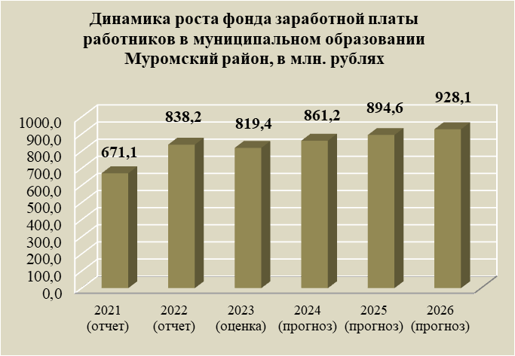
ОСНОВНЫЕ ЭКОНОМИЧЕСКИЕ ПОКАЗАТЕЛИ РАЗВИТИЯ ЭКОНОМИКИ МУНИЦИПАЛЬНОГО ОБРАЗОВАНИЯ МУРОМСКИЙ РАЙОН

Slide 9
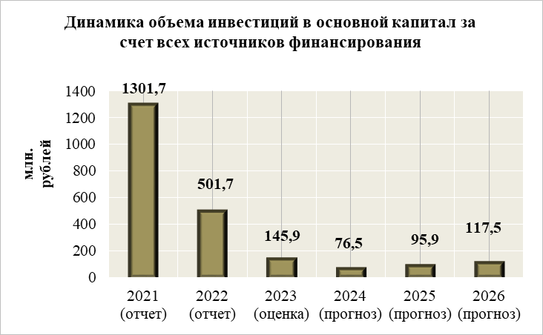
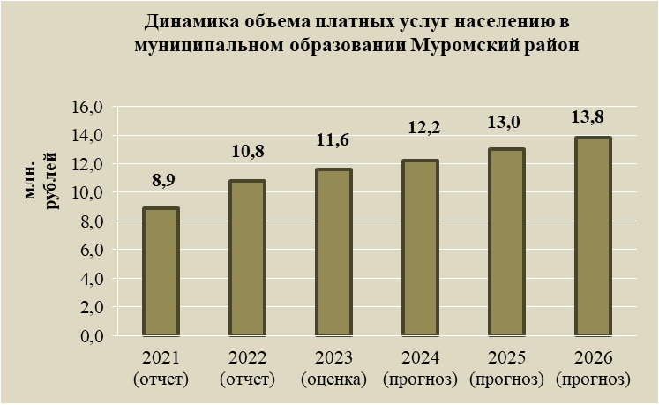

Slide 10
ХАРАКТЕРИСТИКИ ДОХОДОВ И РАСХОДОВ БЮДЖЕТА МУРОМСКОГО РАЙОНА
Основные характеристики бюджета Муромского района на 2023-2026 годы

Slide 11
СВЕДЕНИЯ ОБ ОБЪЕМЕ И СТРУКТУРЕ МУНИЦИПАЛЬНОГО ДОЛГА МУРОМСКОГО РАЙОНА И РАСХОДОВ НА ЕГО ОБСЛУЖИВАНИЕ, ДЕФИЦИТЕ БЮДЖЕТА, ИСТОЧНИКАХ ЕГО ФИНАНСИРОВАНИЯ В 2024-2026 ГОДАХ.
Наименование показателя | Ограничение, установленное Бюджетным кодексом Российской Федерации | Значение показателя
 |  | тыс. рублей | % | тыс. рублей | % | тыс. рублей | %
Верхний предел муниципального долга Муромского района | Не должен превышать утвержденный общий объем доходов местного бюджета без учета утвержденного объема безвозмездных поступлений и (или) поступлений налоговых доходов по дополнительным нормативам отчислений от налога на доходы физических лиц. | на 01.01.2025 года |  | на 01.01.2026 года |  | на 01.01.2027 года
 |  | 5800,0 | 4,9% | 5800,0 | 4,9% | 5800,0 | 4,6%
в том числе:
- бюджетные кредиты, привлеченные в бюджет Муромского района от других бюджетов бюджетной системы Российской Федерации | Х | 3120,0 | Х | 2040,0 | Х | 960,0 | Х
- кредиты, полученные от кредитных организаций | Х | 2680,0 | Х | 3760,0 | Х | 4840,0 | Х
- муниципальные гарантии | Х | - | Х | - | Х | - | Х
 |  | 2024 год |  | 2025 год |  | 2026 год
Обслуживание государственного и муниципального долга | Не должен превышать 15 процентов объема расходов бюджета района, за исключением объема расходов, которые осуществляются за счет субвенций, предоставляемых из бюджетов бюджетной системы Российской Федерации. | 27,50 | 0,008% | 272,30 | 0,080% | 478,30 | 0,137%
Дефицит (-)/профицит(+) бюджета Муромского района | Дефицит местного бюджета не должен превышать 5 процентов утвержденного общего годового объема доходов местного бюджета без учета утвержденного объема безвозмездных поступлений и (или) поступлений налоговых доходов по дополнительным нормативам отчислений. | -10020,0 | Х | 0,0 | Х | 0,0 | Х
Источники внутреннего финансирования дефицита бюджета | Х | 0,00 | Х | 0,00 | Х | 0,00 | Х
Разница между полученными и погашенными кредитами от кредитных организаций (привлекаем кредит от кредитных организаций) | Х | 2680,0 | Х | 1080,0 | Х | 1080,0 | Х
Разница между полученными и погашенными бюджетными кредитами, представленными местному бюджету другими бюджетами бюджетной системы Российской Федерации (производим погашение кредита, полученного из областного бюджета) | Х | -2680,0 | Х | -1080,0 | Х | -1080,0 | Х
Изменение остатков средств на счетах по учету средств бюджета (направляем ожидаемые остатки на счете бюджета, образующиеся по итогу исполнения за 2023г.) | Х | 10020,0 | Х | 0,0 | Х | 0,0 | Х

Slide 12
ОСНОВНЫЕ ПРИОРИТЕТЫ БЮДЖЕТНОЙ ПОЛИТИКИ РАЙОНА НА ОЧЕРЕДНОЙ ФИНАНСОВЫЙ 2024 ГОД И ПЛАНОВЫЕ 2025-2026 ГОДЫ
Основные направления бюджетной политики Муромского района на 2024 год и на плановый период 2025 и 2026 годов (далее - бюджетная политика) разработаны в соответствии со статьей 172 Бюджетного кодекса Российской Федерации. При подготовке бюджетной политики учтены положения Указа Президента Российской Федерации от 7 мая 2018 г. № 204 «О национальных целях и стратегических задачах развития Российской Федерации на период до 2024 года», Указа Президента Российской Федерации от 21 июля 2020 г. № 474 «О национальных целях развития Российской Федерации на период до 2030 года». Приоритетные направления в сфере расходов бюджета района – это направления, определенные Указом: образование, культура, жилье.
Во исполнение Указа Президента Российской Федерации от 7 мая 2018 года № 204 в области в 2018 году разработана региональная составляющая каждого национального проекта до 2024 года, устанавливающая конкретные целевые показатели достижения результатов национальных проектов и обеспечивающие их выполнение мероприятия с учетом объемов расходных обязательств областного и местных бюджетов и планируемых к привлечению средств федерального бюджета.
Реализация бюджетной политики в сфере образования в 2024 - 2026 годах должна быть направлена на решение задач и достижение стратегических целей национального проекта «Образование». Основная задача отрасли образования – это предоставление качественного образования для детей и подростков независимо от места проживания, состояния здоровья и социального статуса. Важнейшим инструментом региональной поддержки являются субвенции на осуществление переданных Муромскому району полномочий в области дошкольного и общего образования. С учётом финансовой поддержки из областного бюджета в общеобразовательных организациях и дошкольных учреждениях будут обеспечены условия для получения образования в соответствии с федеральными государственными образовательными стандартами. В районе активно поддерживаются и распространяются лучшие педагогические практики, модели образовательных систем, обеспечивающих современное качество образования. Для этих целей особое внимание уделено выполнению «майских» указов Президента Российской Федерации (2012 года), приоритет которых в планируемой перспективе сохранен. В первую очередь - это обеспечение уровня заработной платы педагогическим работникам не ниже среднемесячного дохода от трудовой деятельности по региону.
В сфере жилья необходимо обеспечить достижение следующей цели - обеспечение доступным жильем. На создание возможностей гражданам для приобретения (строительства) жилья предоставляется социальная поддержка молодым семьям, молодым специалистам и гражданам, проживающим на селе. Повышение доступности жилья для населения предусматривается за счет предоставления мер социальной поддержки отдельных категорий граждан. С этой целью предусмотрена поддержка молодым семьям. Кроме того, предполагается государственная поддержка по обеспечению жильем детей-сирот, детей, оставшихся без попечения родителей, лиц из их числа, инвалидов и семей, имеющих детей-инвалидов. Для улучшения жилищных условий семей, имеющих трех и более детей, будет продолжена работа по созданию необходимой инфраструктуры на земельных участках, предоставляемых этой категории граждан на бесплатной основе. Кроме того, многодетным семьям дополнительно предусматривается предоставление социальных выплат на приобретение и строительство жилья.
В сфере дорожного хозяйства планирование расходов муниципального дорожного фонда осуществляются с учетом положений статьи 179.4 Бюджетного кодекса Российской Федерации исходя из прогнозируемого объема доходов, являющихся источником формирования дорожного фонда. Предусмотрено выполнение работ по капитальному ремонту, ремонту и содержанию автомобильных дорог, обеспечению сохранности существующей дорожной сети. Расходы на организацию транспортного обслуживания населения планируются в целях сохранения доступности проезда автомобильным транспортом отдельных категорий граждан. При этом оказывается адресная социальная поддержка установленным категориям.
В сфере жилищно-коммунального хозяйства предусматривается продолжение модернизации коммунальной инфраструктуры, направленной на строительство, реконструкцию и модернизацию сетей теплоснабжения, а также проведение водоснабжения в сельской местности. В области капитального строительства бюджетная политика должна быть направлена на приоритетное обеспечение финансированием объектов, находящихся в стадии завершения, значимых объектов, строящихся с привлечением федерального и областных бюджетов.
В сфере культуры будет осуществляться реализация мероприятий по созданию и модернизации учреждений культурно-досугового типа в сельской местности, укреплению их материально-технической базы.
Для обеспечения деятельности учреждений культуры предусматриваются мероприятия по обеспечению их функционирования и развития.

Slide 13
ДОХОДЫ БЮДЖЕТА МУРОМСКОГО РАЙОНА НА 2024 ГОД
И НА ПЛАНОВЫЙ ПЕРИОД 2025 И 2026 ГОДОВ
Особенности формирования бюджета Муромского района на 2024 год и на плановый период 2025 и 2026 годов
ДОХОДЫ БЮДЖЕТА МУРОМСКОГО РАЙОНА
Прогноз налоговых и неналоговых доходов бюджета района сформирован в соответствии с бюджетным законодательством Российской Федерации, законодательством о налогах и сборах, законодательством об иных обязательных платежах (ст.39 Бюджетного кодекса).
При расчете прогнозируемого объема доходов бюджета района учитывалось действующее законодательство с учетом изменений, внесенных в налоговое и бюджетное законодательство и вступающих в силу с 01 января 2024 года.
Основой составления прогноза доходов бюджета Муромского района на 2024 год и на плановый период 2025 и 2026 годов являются:
прогноз социально-экономического развития Муромского района до 2026 года
основные направления бюджетной и налоговой политики Муромского района и других исходных данных для составления проекта бюджета Муромского района на 2024 год и на плановый период 2025 и 2026 годов, утвержденные постановлением администрации Муромского района

Slide 14
При оценке параметров налоговых и неналоговых доходов бюджета района на 2024 год и на плановый период 2025 и 2026 годов в дополнение к нормативам, утвержденным Бюджетным кодексом РФ, учитывалась передача с областного на муниципальный уровень:
налога на доходы физических лиц в бюджеты муниципальных районов по нормативу 33%
налоговых доходов от акцизов на нефтепродукты в бюджет муниципального района по дифференцированным нормативам отчислений, исходя из зачисления в местные бюджеты 10% налоговых доходов консолидированного бюджета Владимирской области от указанного налога
налога, взимаемого в связи с применением упрощенной системы налогообложения, в бюджеты муниципальных районов по нормативу 33,6%
транспортного налога с физических лиц в бюджеты муниципальных районов от сельских поселений по нормативу 50%
Налога на добычу общераспространенных полезных ископаемых в бюджеты муниципальных районов по нормативу 100%
платы за негативное воздействие на окружающую среду - в бюджеты муниципальных районов по нормативу 100%

Slide 15
ОБЪЕМ И СТРУКТУРА ДОХОДОВ БЮДЖЕТА МУРОМСКОГО РАЙОНА ПО ВИДАМ ДОХОДОВ В 2022 – 2026 ГОДАХ,
ТЫС. РУБЛЕЙ

Slide 16
НАЛОГОВЫЕ И НЕНАЛОГОВЫЕ ДОХОДЫ БЮДЖЕТА РАЙОНА
Неналоговые доходы – 19949,0 тыс. рублей (16,9%)
Налоги, уплачиваемые организациями и предпринимателями – 37168,0 тыс. рублей (31,6%)
Налог на доходы физических лиц 51475,0 тыс. рублей (43,7%)
Транспортный налог с физических лиц – 9214,0 тыс. рублей (7,8%)
Аренда земельных участков – 7110,0 тыс. рублей (6,0%)
Налоги, уплачиваемые гражданами – 60689,0 тыс. рублей (51,5%)
Доходы от продажи земельных участков–7000,0 тыс. рублей (5,9%)
Доходы от приватизации имущества – 4000,0 тыс. рублей (3,4%)
НАЛОГОВЫЕ И НЕНАЛОГОВЫЕ ДОХОДЫ БЮДЖЕТА РАЙОНА В 2024 ГОДУ ПЛАНИРУЮТСЯ В СУММЕ 117806,0 ТЫС. РУБЛЕЙ
Акцизы на нефтепродукты – 19788,0 тыс. рублей (16,8%)
Плата за негативное воздействие на окружающую среду–958,0 тыс. рублей (0,8%)
Упрощенная система налогообложения – 13532,0 тыс. рублей (11,5%)
Плата за увеличение площади земельных участков – 650,0 тыс. рублей (0,6%)
Патентная система налогообложения - 2752,0 тыс. рублей (2,3%)
Аренда имущества–130,0 тыс. рублей (0,1%)
Единый сельскохозяйственный налог - 1085,0 тыс. рублей (1,0%)
Доходы от перечисления части прибыли МУП–96,0 тыс. рублей (0,1%)
Единый налог на вмененный доход -11,0 тыс. рублей
Штрафы, санкции, возмещение ущерба–5,0 тыс. рублей

Slide 17
ОБЪЕМ И СТРУКТУРА НАЛОГОВЫХ ДОХОДОВ БЮДЖЕТА МУРОМСКОГО РАЙОНА В 2022 – 2026 ГОДАХ, ТЫС. РУБЛЕЙ
Налоговые доходы по прогнозу на 2024 год ожидаются в сумме 97857,0 тыс. рублей или на 2,2 % выше уровня ожидаемой оценки 2023 года. В 2025 – 2026 годах налоговые доходы запланированы в объемах 103067,0 тыс. рублей и 109224,0 тыс. рублей соответственно. Увеличение в основном прогнозируется по налогу на доходы физических лиц на 5,1% или на сумму 2499,0 тыс. рублей в связи с ростом налогооблагаемой базы; по акцизам на нефтепродукты по прогнозу главного администратора доходов на 15,5% (+2652,0 тыс. рублей); по налогу, взимаемому в связи с применением упрощенной системы налогообложения на 18,1% (+2073,0 тыс. рублей) рост которого объясняется увеличением количества налогоплательщиков и налогооблагаемой базы.

Slide 18
ОБЪЕМ И СТРУКТУРА НЕНАЛОГОВЫХ ДОХОДОВ БЮДЖЕТА МУРОМСКОГО РАЙОНА В 2022 – 2026 ГОДАХ, ТЫС. РУБЛЕЙ
Неналоговые доходы в 2024 году составят сумму 19949,0 тыс. рублей, что выше плановых значений 2023 года на 13,8 %. В 2025 и 2026 годах расчеты по неналоговым доходам выполнены в суммах 16028,0 тыс. рублей и 16110,0 тыс. рублей соответственно.

Slide 19
ДОХОДЫ БЮДЖЕТА РАЙОНА НА 1 ЖИТЕЛЯ
Период | Налоговые и неналоговые доходы бюджета района, тыс. рублей | Численность населения, человек | Доходы бюджета на 1 жителя, рублей
2022 год | 124250,4 | 14834 | 8376,1
2023 год | 113282,1 | 14747 | 7681,7
2024 год | 117806,0 | 14747 | 7988,5
2025 год | 119095,0 | 14747 | 8075,9
2026 год | 125334,0 | 14747 | 8498,9
Динамика налоговых и неналоговых доходов бюджета района на 1 жителя, рублей
По прогнозным данным среднедушевой доход к 2026 году достигнет уровня 8498,9 рублей на 1 жителя.

Slide 20
Нормативы зачисления налоговых доходов в бюджет Муромского района в 2022– 2026 годах, %
Налоги и сборы, установленные законодательством | 2022 год | 2023 год | 2024 год | 2025 год | 2026 год
Налог на доходы физических лиц | 46 | 46 | 46 | 46 | 46
Доходы от уплаты акцизов на нефтепродукты (исходя из зачисления в местные бюджеты 10% налоговых доходов консолидированного бюджета Владимирской области от указанного налога) | 0,2712 | 0,3476 | 0,3588 | 0,3588 | 0,3588
Налог, взимаемый в связи с применением упрощенной системы налогообложения | 33,6 | 33,6 | 33,6 | 33,6 | 33,6
Единый сельскохозяйственный налог | 70 | 70 | 70 | 70 | 70
Налог, взимаемый в связи с применением патентной системой налогообложения | 100 | 100 | 100 | 100 | 100
Транспортный налог с физических лиц | 50 | 50 | 50 | 50 | 50
Налог на добычу общераспространенных полезных ископаемых | 100 | 100 | 100 | 100 | 100
Госпошлина (в зависимости от установленных полномочий) | 100 | 100 | 100 | 100 | 100

Slide 21
ДОХОДЫ ДОРОЖНОГО ФОНДА МУРОМСКОГО РАЙОНА
В целях финансового обеспечения дорожной деятельности в составе бюджета района сформирован дорожный фонд Муромского района.
Объем дорожного фонда утверждается в размере не менее прогнозируемого объема доходов бюджета района от:
- налога на доходы физических лиц;
- акцизов на нефтепродукты в размере 10% налоговых доходов консолидированного бюджета Владимирской области от указанного налога;
- транспортного налога с физических лиц, поступающего в местный бюджет (50%);
- поступлений в виде дотаций, субсидий, иных межбюджетных трансфертов из бюджетов бюджетной системы Российской Федерации на финансовое обеспечение дорожной деятельности в отношении автомобильных дорог общего пользования местного значения Муромского района.
Прогнозируемые объемы доходов бюджета района, формирующие ассигнования дорожного фонда района на 2024 год составят сумму 62984,0 тыс. рублей или на 4,8% (+2904,0 тыс. рублей) больше плановых назначений 2023 года (с учетом субсидий). Поступления на 2025 год прогнозируются в сумме 63992,0 тыс. рублей (101,6% к 2024 году), на 2026 год - 64716,0 тыс. рублей (101,1% к 2025 году).

Slide 22
ОБЪЕМ И СТРУКТУРА БЕЗВОЗМЕЗДНЫХ ПОСТУПЛЕНИЙ БЮДЖЕТА МУРОМСКОГО РАЙОНА В 2022 – 2026 ГОДАХ,
ТЫС. РУБЛЕЙ.
+9,4%
Итого:
492140,1
-3,9%
-2,5%
-4,5%
Итого:
450027,4
Итого:
473059,7
Итого:
461060,7
Итого:
440360,9
Безвозмездные поступления от других бюджетов бюджетной системы Российской Федерации в 2024 году составят сумму 473059,7 тыс. рублей (96,1% к уровню 2023 года), из которых дотации – 147343,6 тыс. рублей (31,2%), субсидии – 111182,4 тыс. рублей (23,5%), субвенции – 203008,6 тыс. рублей (42,9 %), иные межбюджетные трансферты – 11525,1 тыс. рублей (2,4%)
В 2025 году данные средства ожидаются в сумме 461060,7 тыс. рублей или уменьшатся по сравнению с 2024 годом на 2,5 %, в 2026 году безвозмездные поступления по сравнению с 2025 годом уменьшатся на 4,5 % и составят сумму 440360,9 тыс. рублей.

Slide 23
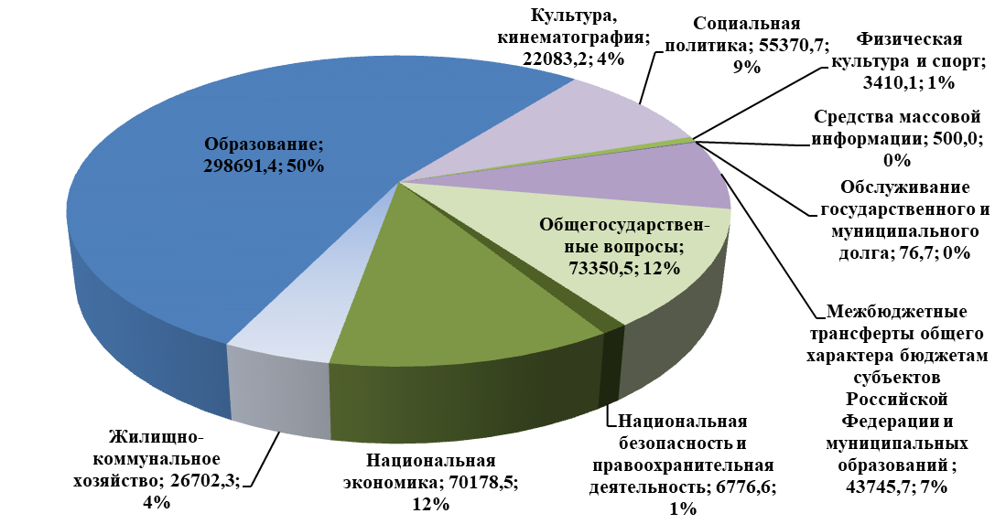
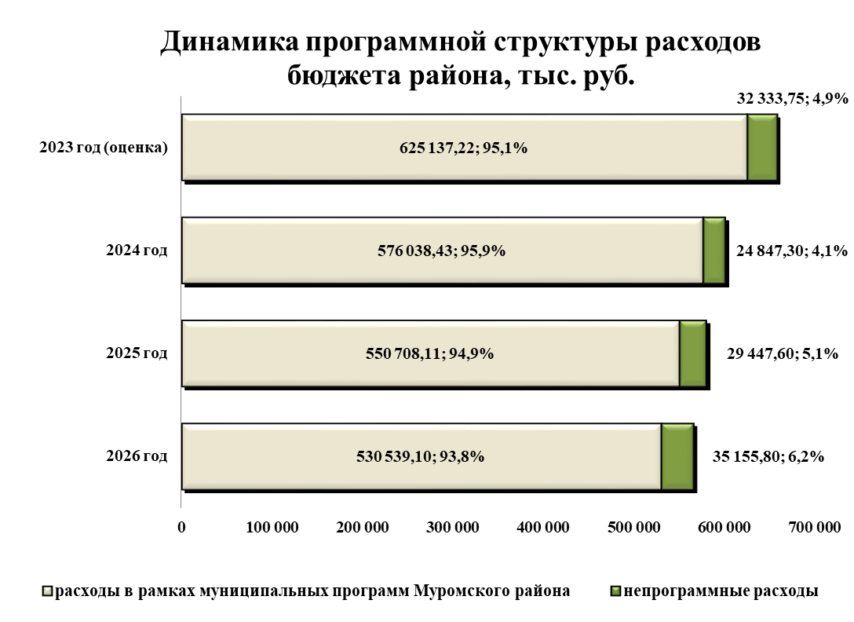
РАСХОДЫ БЮДЖЕТА МУРОМСКОГО РАЙОНА
Структура расходов бюджета района
на 2024 год, тыс. рублей
Бюджет района формируется с применением программно-целевого метода. В общей сумме расходов бюджета района на 2024 год удельный вес расходов в рамках муниципальных программ составляет 95,6 %, на 2025 год – 94,4%, на 2026 год – 93,4%. На финансирование 21 муниципальных программ в 2024 году запланировано 547 453,33 тыс. рублей, в 2023 году финансировалось 21 муниципальных программ в сумме 625 137,22 тыс. рублей.
Основную долю в расходах бюджета района занимают расходы на образование (50,0%), общегосударственные вопросы (12,0%), национальную экономику (12,0%), социальную политику (9,0%), межбюджетные трансферты (7,0%), жилищно-коммунальное хозяйство (4,0%).

Slide 24
ДИНАМИКА РАСХОДОВ БЮДЖЕТА МУРОМСКОГО РАЙОНА (ТЫС. РУБЛЕЙ)
Наименование | Раздел | Подраздел | План на 2023 год по состоянию на 01.10.2023 | 2024 год | Процент 2024 года к плану на 01.10.2023, % | 2025 год | 2026 год
ВСЕГО РАСХОДОВ: |  |  | 657 470,97 | 600 885,73 | 91,39 | 580 155,71 | 565 694,90
в том числе:
ОБЩЕГОСУДАРСТВЕННЫЕ ВОПРОСЫ | 01 |  | 83 332,16 | 73 350,54 | 88,02 | 64 177,30 | 64 907,00
Функционирование высшего должностного лица субъекта Российской Федерации и муниципального образования | 01 | 02 | 1 637,90 | 1 593,70 | 97,30
Функционирование Правительства Российской Федерации, высших исполнительных органов государственной власти субъектов Российской Федерации, местных администраций | 01 | 04 | 17 987,20 | 15 313,30 | 85,13 | 14 008,30 | 14 108,30
Судебная система | 01 | 05 | 0,30 | 4,30 | 1 433,33 | 4,30 | 39,30
Обеспечение деятельности финансовых, налоговых и таможенных органов и органов финансового (финансово-бюджетного) надзора | 01 | 06 | 13 798,38 | 15 890,40 | 115,16 | 16 174,40 | 16 625,90
Резервные фонды | 01 | 11 | 195,00 | 250,00 | 128,21 | 250,00 | 250,00
Другие общегосударственные вопросы | 01 | 13 | 49 713,39 | 40 298,84 | 81,06 | 33 740,30 | 33 883,50
НАЦИОНАЛЬНАЯ БЕЗОПАСНОСТЬ И ПРАВООХРАНИТЕЛЬНАЯ ДЕЯТЕЛЬНОСТЬ | 03 |  | 8 008,14 | 6 776,60 | 84,62 | 4 286,30 | 3 631,80
Защита населения и территории от чрезвычайных ситуаций природного и техногенного характера, пожарная безопасность | 03 | 10 | 7 945,00 | 6 751,60 | 84,98 | 4 286,30 | 3 631,80
Другие вопросы в области национальной безопасности и правоохранительной деятельности | 03 | 14 | 63,14 | 25,00 | 39,59
НАЦИОНАЛЬНАЯ ЭКОНОМИКА | 04 |  | 70 316,60 | 70 178,47 | 99,80 | 68 513,40 | 68 431,40
Сельское хозяйство и рыболовство | 04 | 05 | 2 002,80 | 3 304,22 | 164,98 | 1 825,70 | 1 679,70
Транспорт | 04 | 08 | 2 750,00 | 978,00 | 35,56 | 750,00 | 750,00
Дорожное хозяйство (дорожные фонды) | 04 | 09 | 63 332,30 | 62 984,00 | 99,45 | 63 992,00 | 64 716,00
Связь и информатика | 04 | 10 | 2 226,50 | 2 010,70 | 90,31 | 1 445,70 | 885,70
Другие вопросы в области национальной экономики | 04 | 12 | 5,00 | 901,55 | 18 031,04 | 500,00 | 400,00
ЖИЛИЩНО-КОММУНАЛЬНОЕ ХОЗЯЙСТВО | 05 |  | 106 004,59 | 26 702,33 | 25,19 | 48 696,61 | 82 262,60
Жилищное хозяйство | 05 | 01 | 15 114,39 | 14 101,63 | 93,30 | 33 913,91 | 51 000,00
Коммунальное хозяйство | 05 | 02 | 87 142,68 | 9 267,50 | 10,63 | 12 367,50 | 29 437,40
Другие вопросы в области жилищно-коммунального хозяйства | 05 | 05 | 3 747,51 | 3 333,20 | 88,94 | 2 415,20 | 1 825,20

Slide 25
Продолжение таблицы
Наименование | Раздел | Подраздел | План на 2023 год по состоянию на 01.10.2023 | 2024 год | Процент 2024 года к плану на 01.10.2023, % | 2025 год | 2026 год
ОХРАНА ОКРУЖАЮЩЕЙ СРЕДЫ | 06 |  | 535,00 | 0,00 | 0,00 | 0,00 | 0,00
Сбор, удаление отходов и очистка сточных вод | 06 | 02 | 535,00 | 0,00 | 0,00 | 0,00 | 0,00
ОБРАЗОВАНИЕ | 07 |  | 267 323,22 | 298 691,39 | 111,73 | 272 646,66 | 242 831,16
Дошкольное образование | 07 | 01 | 39 323,58 | 42 568,79 | 108,25 | 32 216,42 | 34 216,42
Общее образование | 07 | 02 | 203 972,38 | 230 465,72 | 112,99 | 222 819,03 | 191 003,53
Дополнительное образование детей | 07 | 03 | 558,34 | 1 237,40 | 221,62 | 695,50 | 695,50
Молодежная политика | 07 | 07 | 50,00 |  | 0,00
Другие вопросы в области образования | 07 | 09 | 23 418,92 | 24 419,48 | 104,27 | 16 915,71 | 16 915,71
КУЛЬТУРА, КИНЕМАТОГРАФИЯ | 08 |  | 21 559,93 | 22 083,20 | 102,43 | 27 891,00 | 16 529,70
Культура | 08 | 01 | 21 559,93 | 22 083,20 | 102,43 | 27 891,00 | 16 529,70
СОЦИАЛЬНАЯ ПОЛИТИКА | 10 |  | 42 768,82 | 55 370,68 | 129,47 | 44 579,64 | 46 867,34
Пенсионное обеспечение | 10 | 01 | 4 942,40 | 5 558,80 | 112,47 | 5 558,80 | 5 558,80
Социальное обеспечение населения | 10 | 03 | 1 750,70 | 370,50 | 21,16 | 1 504,50 | 1 504,50
Охрана семьи и детства | 10 | 04 | 34 643,72 | 47 923,68 | 138,33 | 36 000,04 | 38 288,34
Другие вопросы в области социальной политики | 10 | 06 | 1 432,00 | 1 517,70 | 105,98 | 1 516,30 | 1 515,70
ФИЗИЧЕСКАЯ КУЛЬТУРА И СПОРТ | 11 |  | 3 190,89 | 3 410,10 | 106,87 | 4 369,30 | 4 119,30
Массовый спорт | 11 | 02 | 3 190,89 | 3 410,10 | 106,87 | 4 369,30 | 4 119,30
СРЕДСТВА МАССОВОЙ ИНФОРМАЦИИ | 12 |  | 1 911,00 | 500,00 | 26,16 | 500,00 | 0,00
Периодическая печать и издательства | 12 | 02 | 1 911,00 | 500,00 | 26,16 | 500,00 | 0,00
ОБСЛУЖИВАНИЕ ГОСУДАРСТВЕННОГО (МУНИЦИПАЛЬНОГО) ДОЛГА | 13 |  | 32,30 | 76,70 | 237,46 | 461,00 | 632,10
Обслуживание государственного (муниципального) внутреннего долга | 13 | 01 | 32,30 | 76,70 | 237,46 | 461,00 | 632,10
МЕЖБЮДЖЕТНЫЕ ТРАНСФЕРТЫ ОБЩЕГО ХАРАКТЕРА БЮДЖЕТАМ БЮДЖЕТНОЙ СИСТЕМЫ РОССИЙСКОЙ ФЕДЕРАЦИИ | 14 |  | 52 488,32 | 43 745,73 | 83,34 | 44 034,50 | 35 482,50
Дотации на выравнивание бюджетной обеспеченности субъектов Российской Федерации и муниципальных образований | 14 | 01 | 35 976,00 | 36 927,00 | 102,64 | 35 920,00 | 34 938,00
Прочие межбюджетные трансферты общего характера | 14 | 03 | 16 512,32 | 6 818,73 | 41,29 | 8 114,50 | 544,50

Slide 26
Расходы бюджета муниципального образования «Муромский район»
в расчете на душу населения (численность постоянного населения 2023 – 2026 годы - 14747 чел.)
Наименование | Раздел | Подраздел | План на 2023 год по состоянию на 01.10.2023 |  | 2024 год |  | 2025 год |  | 2026 год
 |  |  | рублей в месяц | рублей в год | рублей в месяц | рублей в год | рублей в месяц | рублей в год | рублей в месяц | рублей в год
ВСЕГО РАСХОДОВ: |  |  | 3 715,28 | 44 583,37 | 3 395,53 | 40 746,30 | 3 278,38 | 39 340,59 | 3 196,67 | 38 360,00
в том числе:
ОБЩЕГОСУДАРСТВЕННЫЕ ВОПРОСЫ | 01 |  | 470,90 | 5 650,79 | 414,49 | 4 973,93 | 362,66 | 4 351,89 | 366,78 | 4 401,37
Функционирование высшего должностного лица субъекта Российской Федерации и муниципального образования | 01 | 02 | 9,26 | 111,07 | 9,01 | 108,07 | 0,00 | 0,00 | 0,00 | 0,00
Функционирование Правительства Российской Федерации, высших исполнительных органов государственной власти субъектов Российской Федерации, местных администраций | 01 | 04 | 101,64 | 1 219,72 | 86,53 | 1 038,40 | 79,16 | 949,91 | 79,72 | 956,69
Судебная система | 01 | 05 | 0,00 | 0,02 | 0,02 | 0,29 | 0,02 | 0,29 | 0,22 | 2,66
Обеспечение деятельности финансовых, налоговых и таможенных органов и органов финансового (финансово-бюджетного) надзора | 01 | 06 | 77,97 | 935,67 | 89,79 | 1 077,53 | 91,40 | 1 096,79 | 93,95 | 1 127,41
Резервные фонды | 01 | 11 | 1,10 | 13,22 | 1,41 | 16,95 | 1,41 | 16,95 | 1,41 | 16,95
Другие общегосударственные вопросы | 01 | 13 | 280,92 | 3 371,08 | 227,72 | 2 732,68 | 190,66 | 2 287,94 | 191,47 | 2 297,65
НАЦИОНАЛЬНАЯ БЕЗОПАСНОСТЬ И ПРАВООХРАНИТЕЛЬНАЯ ДЕЯТЕЛЬНОСТЬ | 03 |  | 45,25 | 543,04 | 38,29 | 459,52 | 24,22 | 290,66 | 20,52 | 246,27
Защита населения и территории от чрезвычайных ситуаций природного и техногенного характера, пожарная безопасность | 03 | 10 | 44,90 | 538,75 | 38,15 | 457,83 | 24,22 | 290,66 | 20,52 | 246,27
Другие вопросы в области национальной безопасности и правоохранительной деятельности | 03 | 14 | 0,36 | 4,28 | 0,14 | 1,70 | 0,00 | 0,00 | 0,00 | 0,00
НАЦИОНАЛЬНАЯ ЭКОНОМИКА | 04 |  | 397,35 | 4 768,20 | 396,57 | 4 758,83 | 387,16 | 4 645,92 | 386,70 | 4 640,36
Сельское хозяйство и рыболовство | 04 | 05 | 11,32 | 135,81 | 18,67 | 224,06 | 10,32 | 123,80 | 9,49 | 113,90
Транспорт | 04 | 08 | 15,54 | 186,48 | 5,53 | 66,32 | 4,24 | 50,86 | 4,24 | 50,86
Дорожное хозяйство (дорожные фонды) | 04 | 09 | 357,88 | 4 294,59 | 355,91 | 4 270,97 | 361,61 | 4 339,32 | 365,70 | 4 388,42
Связь и информатика | 04 | 10 | 12,58 | 150,98 | 11,36 | 136,35 | 8,17 | 98,03 | 5,00 | 60,06
Другие вопросы в области национальной экономики | 04 | 12 | 0,03 | 0,34 | 5,09 | 61,13 | 2,83 | 33,91 | 2,26 | 27,12
ЖИЛИЩНО-КОММУНАЛЬНОЕ ХОЗЯЙСТВО | 05 |  | 599,02 | 7 188,21 | 150,89 | 1 810,70 | 275,18 | 3 302,14 | 464,85 | 5 578,26
Жилищное хозяйство | 05 | 01 | 85,41 | 1 024,91 | 79,69 | 956,24 | 191,64 | 2 299,72 | 288,19 | 3 458,33
Коммунальное хозяйство | 05 | 02 | 492,43 | 5 909,18 | 52,37 | 628,43 | 69,89 | 838,65 | 166,35 | 1 996,16
Другие вопросы в области жилищно-коммунального хозяйства | 05 | 05 | 21,18 | 254,12 | 18,84 | 226,03 | 13,65 | 163,78 | 10,31 | 123,77

Slide 27
Продолжение таблицы
Наименование | Раздел | Подраздел | План на 2023 год по состоянию на 01.10.2023 |  | 2024 год |  | 2025 год |  | 2026 год
 |  |  | рублей в месяц | рублей в год | рублей в месяц | рублей в год | рублей в месяц | рублей в год | рублей в месяц | рублей в год
ОХРАНА ОКРУЖАЮЩЕЙ СРЕДЫ | 06 |  | 3,02 | 36,28 | 0,00 | 0,00 | 0,00 | 0,00 | 0,00 | 0,00
Сбор, удаление отходов и очистка сточных вод | 06 | 02 | 3,02 | 36,28 | 0,00 | 0,00 | 0,00 | 0,00 | 0,00 | 0,00
ОБРАЗОВАНИЕ | 07 |  | 1 510,61 | 18 127,30 | 1 687,87 | 20 254,38 | 1 540,69 | 18 488,28 | 1 372,21 | 16 466,48
Дошкольное образование | 07 | 01 | 222,21 | 2 666,55 | 240,55 | 2 886,61 | 182,05 | 2 184,61 | 193,35 | 2 320,23
Общее образование | 07 | 02 | 1 152,62 | 13 831,45 | 1 302,33 | 15 627,97 | 1 259,12 | 15 109,45 | 1 079,34 | 12 952,03
Дополнительное образование детей | 07 | 03 | 3,16 | 37,86 | 6,99 | 83,91 | 3,93 | 47,16 | 3,93 | 47,16
Молодежная политика | 07 | 07 | 0,28 | 3,39 | 0,00 | 0,00 | 0,00 | 0,00 | 0,00 | 0,00
Другие вопросы в области образования | 07 | 09 | 132,34 | 1 588,05 | 137,99 | 1 655,89 | 95,59 | 1 147,06 | 95,59 | 1 147,06
КУЛЬТУРА, КИНЕМАТОГРАФИЯ | 08 |  | 121,83 | 1 461,99 | 124,79 | 1 497,47 | 157,61 | 1 891,30 | 93,41 | 1 120,89
Культура | 08 | 01 | 121,83 | 1 461,99 | 124,79 | 1 497,47 | 157,61 | 1 891,30 | 93,41 | 1 120,89
СОЦИАЛЬНАЯ ПОЛИТИКА | 10 |  | 241,68 | 2 900,17 | 312,89 | 3 754,71 | 251,91 | 3 022,96 | 264,84 | 3 178,09
Пенсионное обеспечение | 10 | 01 | 27,93 | 335,15 | 31,41 | 376,94 | 31,41 | 376,94 | 31,41 | 376,94
Социальное обеспечение населения | 10 | 03 | 9,89 | 118,72 | 2,09 | 25,12 | 8,50 | 102,02 | 8,50 | 102,02
Охрана семьи и детства | 10 | 04 | 195,77 | 2 349,20 | 270,81 | 3 249,72 | 203,43 | 2 441,18 | 216,36 | 2 596,35
Другие вопросы в области социальной политики | 10 | 06 | 8,09 | 97,10 | 8,58 | 102,92 | 8,57 | 102,82 | 8,57 | 102,78
ФИЗИЧЕСКАЯ КУЛЬТУРА И СПОРТ | 11 |  | 18,03 | 216,38 | 19,27 | 231,24 | 24,69 | 296,28 | 23,28 | 279,33
Массовый спорт | 11 | 02 | 18,03 | 216,38 | 19,27 | 231,24 | 24,69 | 296,28 | 23,28 | 279,33
СРЕДСТВА МАССОВОЙ ИНФОРМАЦИИ | 12 |  | 10,80 | 129,59 | 2,83 | 33,91 | 2,83 | 33,91 | 0,00 | 0,00
Периодическая печать и издательства | 12 | 02 | 10,80 | 129,59 | 2,83 | 33,91 | 2,83 | 33,91 | 0,00 | 0,00
ОБСЛУЖИВАНИЕ ГОСУДАРСТВЕННОГО (МУНИЦИПАЛЬНОГО) ДОЛГА | 13 |  | 0,18 | 2,19 | 0,43 | 5,20 | 2,61 | 31,26 | 3,57 | 42,86
Обслуживание государственного (муниципального) внутреннего долга | 13 | 01 | 0,18 | 2,19 | 0,43 | 5,20 | 2,61 | 31,26 | 3,57 | 42,86
МЕЖБЮДЖЕТНЫЕ ТРАНСФЕРТЫ ОБЩЕГО ХАРАКТЕРА БЮДЖЕТАМ БЮДЖЕТНОЙ СИСТЕМЫ РОССИЙСКОЙ ФЕДЕРАЦИИ | 14 |  | 296,60 | 3 559,25 | 247,20 | 2 966,42 | 248,83 | 2 986,00 | 200,51 | 2 406,08
Дотации на выравнивание бюджетной обеспеченности субъектов Российской Федерации и муниципальных образований | 14 | 01 | 203,30 | 2 439,55 | 208,67 | 2 504,03 | 202,98 | 2 435,75 | 197,43 | 2 369,16
Прочие межбюджетные трансферты общего характера | 14 | 03 | 93,31 | 1 119,71 | 38,53 | 462,38 | 45,85 | 550,25 | 3,08 | 36,92
Наибольшую сумму расходов на душу населения в 2024 году составляют расходы по разделам «Образование», «Жилищно-коммунальное хозяйство», «Общегосударственные вопросы» «Национальная экономика», «Межбюджетные трансферты», «Социальная политика».

Slide 28
Динамика расходов бюджета Муромского района по разделам и подразделам классификации расходов бюджетов в разрезе муниципальных программ Муромского района
тыс.руб
Наименование | Раздел | Подраздел | План на 2023 год по состоянию на 01.10.2023 | 2024 год | Процент 2024 года к плану на 01.10.2023, % | 2025 год | 2026 год
ВСЕГО РАСХОДОВ: |  |  | 657 470,97 | 600 885,73 | 91,39 | 580 155,71 | 565 694,90
ОБЩЕГОСУДАРСТВЕННЫЕ ВОПРОСЫ | 01 | 00 | 83 332,16 | 73 350,54 | 88,02 | 64 177,30 | 64 907,00
Функционирование высшего должностного лица субъекта Российской Федерации и муниципального образования | 01 | 02 | 1 637,90 | 1 593,70 | 97,30
Непрограммные расходы органов местного самоуправления | 01 | 02 | 1 637,90 | 1 593,70 | 97,30
Функционирование Правительства Российской Федерации, высших исполнительных органов государственной власти субъектов Российской Федерации, местных администраций | 01 | 04 | 17 987,20 | 15 313,30 | 85,13 | 14 008,30 | 14 108,30
Муниципальная программа "Обеспечение безопасности населения и территорий в Муромском районе" | 01 | 04 | 458,60 | 500,90 | 109,22 | 500,90 | 500,90
Непрограммные расходы органов местного самоуправления | 01 | 04 | 17 528,60 | 14 812,40 | 84,50 | 13 507,40 | 13 607,40
Судебная система | 01 | 05 | 0,30 | 4,30 | 1 433,33 | 4,30 | 39,30
Муниципальная программа "Обеспечение безопасности населения и территорий в Муромском районе" | 01 | 05 | 0,30 | 4,30 | 1 433,33 | 4,30 | 39,30
Обеспечение деятельности финансовых, налоговых и таможенных органов и органов финансового (финансово-бюджетного) надзора | 01 | 06 | 13 798,38 | 15 890,40 | 115,16 | 16 174,40 | 16 625,90
Муниципальная программа "Управление муниципальными финансами и муниципальным долгом Муромского района" | 01 | 06 | 13 798,38 | 15 890,40 | 115,16 | 16 174,40 | 16 625,90
Резервные фонды | 01 | 11 | 195,00 | 250,00 | 128,21 | 250,00 | 250,00
Непрограммные расходы органов местного самоуправления | 01 | 11 | 195,00 | 250,00 | 128,21 | 250,00 | 250,00
Другие общегосударственные вопросы | 01 | 13 | 49 713,39 | 40 298,84 | 81,06 | 33 740,30 | 33 883,50
Муниципальная программа "Развитие муниципальной службы Муромского района" | 01 | 13 | 48,00
Муниципальная программа "Обеспечение деятельности органов местного самоуправления Муромского района" | 01 | 13 | 41 944,83 | 37 746,72 | 89,99 | 24 024,50 | 18 559,50
Муниципальная программа "Управление муниципальной собственностью Муромского района" | 01 | 13 | 634,81 | 335,32 | 52,82
Муниципальная программа "Обеспечение безопасности населения и территорий в Муромском районе" | 01 | 13
Муниципальная программа "Профилактика терроризма и экстремизма, а также минимизация и (или) ликвидация последствий их проявлений в Муромском районе" | 01 | 13 | 14,00
Непрограммные расходы органов местного самоуправления | 01 | 13 | 7 071,74 | 2 216,80 | 31,35 | 9 715,80 | 15 324,00

Slide 29
Продолжение таблицы
Наименование | Раздел | Подраздел | План на 2023 год по состоянию на 01.10.2023 | 2024 год | Процент 2024 года к плану на 01.10.2023, % | 2025 год | 2026 год
НАЦИОНАЛЬНАЯ БЕЗОПАСНОСТЬ И ПРАВООХРАНИТЕЛЬНАЯ ДЕЯТЕЛЬНОСТЬ | 03 | 00 | 8 008,14 | 6 776,60 | 84,62 | 4 286,30 | 3 631,80
Защита населения и территории от чрезвычайных ситуаций природного и техногенного характера, пожарная безопасность | 03 | 10 | 7 945,00 | 6 751,60 | 84,98 | 4 286,30 | 3 631,80
Муниципальная программа "Обеспечение безопасности населения и территорий в Муромском районе" | 03 | 10 | 7 945,00 | 6 751,60 | 84,98 | 4 286,30 | 3 631,80
Другие вопросы в области национальной безопасности и правоохранительной деятельности | 03 | 14 | 63,14 | 25,00 | 39,59
Муниципальная программа "Реализация государственной национальной политики в Муромском районе" | 03 | 14 | 10,00 | 10,00 | 100,00
Муниципальная программа "Профилактика терроризма и экстремизма, а также минимизация и (или) ликвидация последствий их проявлений в Муромском районе" | 03 | 14 | 33,14 | 5,00 | 15,09
Муниципальная программа "Укрепление общественного здоровья населения Муромского района" | 03 | 14 | 10,00 | 10,00 | 100,00
Муниципальная программа "Обеспечение безопасности населения и территорий в Муромском районе" | 03 | 14 | 10,00
НАЦИОНАЛЬНАЯ ЭКОНОМИКА | 04 |  | 70 316,60 | 70 178,47 | 99,80 | 68 513,40 | 68 431,40
Сельское хозяйство и рыболовство | 04 | 05 | 2 002,80 | 3 304,22 | 164,98 | 1 825,70 | 1 679,70
Муниципальная программа "Обеспечение деятельности органов местного самоуправления Муромского района" | 04 | 05 | 2 002,80 | 2 033,30 | 101,52 | 391,56 | 175,56
Муниципальная программа "Управление муниципальной собственностью Муромского района" | 04 | 05 |  | 1 270,92 |  | 1 434,14 | 1 504,14
Транспорт | 04 | 08 | 2 750,00 | 978,00 | 35,56 | 750,00 | 750,00
Муниципальная программа "Повышение безопасности дорожного движения в Муромском районе" | 04 | 08 | 2 750,00 | 978,00 | 35,56 | 750,00 | 750,00
Дорожное хозяйство (дорожные фонды) | 04 | 09 | 63 332,30 | 62 984,00 | 99,45 | 63 992,00 | 64 716,00
Муниципальная программа "Дорожное хозяйство Муромского района" | 04 | 09 | 63 332,30 | 62 984,00 | 99,45 | 63 992,00 | 64 716,00
Связь и информатика | 04 | 10 | 2 226,50 | 2 010,70 | 90,31 | 1 445,70 | 885,70
Муниципальная программа "Информационное общество в Муромском районе" | 04 | 10 | 806,20 | 545,00 | 67,60 | 350,00
Муниципальная программа "Обеспечение деятельности органов местного самоуправления Муромского района" | 04 | 10 | 1 420,30 | 1 465,70 | 103,20 | 1 095,70 | 885,70
Другие вопросы в области национальной экономики | 04 | 10 | 5,00 | 901,55 | 18 031,04 | 500,00 | 400,00
Муниципальная программа "Обеспечение доступным и комфортным жильем населения Муромского района" | 04 | 10 | 5,00 | 896,55 | 17 931,04 | 500,00 | 400,00
Муниципальная программа "Поддержка малого и среднего предпринимательства Муромского района" | 04 | 10 |  | 5,00

Slide 30
Продолжение таблицы
Наименование | Раздел | Подраз-дел | План на 2023 год по состоянию на 01.10.2023 | 2024 год | Процент 2024 года к плану на 01.10.2023, % | 2025 год | 2026 год
ЖИЛИЩНО-КОММУНАЛЬНОЕ ХОЗЯЙСТВО | 05 |  | 106 004,59 | 26 702,33 | 25,19 | 48 696,61 | 82 262,60
Жилищное хозяйство | 05 | 01 | 15 114,39 | 14 101,63 | 93,30 | 33 913,91 | 51 000,00
Муниципальная программа "Обеспечение доступным и комфортным жильем населения Муромского района" | 05 | 01 | 14 668,90 | 13 049,43 | 88,96 | 33 913,91 | 51 000,00
Муниципальная программа "Управление муниципальной собственностью Муромского района" | 05 | 01 | 445,49 | 1 052,20 | 236,19
Коммунальное хозяйство | 05 | 02 | 87 142,68 | 9 267,50 | 10,63 | 12 367,50 | 29 437,40
Муниципальная программа "Комплексное развитие сельских территорий Муромского района" | 05 | 02 |  | 2 500,00 | 125,00 | 2 000,00 | 2 500,00
Муниципальная программа "Обеспечение доступным и комфортным жильем населения Муромского района" | 05 | 02 | 2 000,00 | 4 500,00 | 5,76 | 8 300,00 | 24 870,00
Муниципальная программа "Модернизация объектов коммунальной инфраструктуры Муромского района" | 05 | 02 | 78 080,78 | 2 067,50 | 30,44 | 2 067,50 | 2 067,40
Муниципальная программа "Охрана окружающей среды в Муромском районе" | 05 | 02 | 6 791,90 | 200,00 | 74,07
Муниципальная программа "Энергосбережение и повышение энергетической эффективности в Муромском районе" | 05 | 02 | 270,00 | 3 333,20 | 88,94 | 2 415,20 | 1 825,20
Другие вопросы в области жилищно-коммунального хозяйства | 05 | 05 | 3 747,51 | 3 333,20 | 102,11 | 2 415,20 | 1 825,20
Муниципальная программа "Обеспечение деятельности органов местного самоуправления Муромского района" | 05 | 05 | 3 264,20
Непрограммные расходы органов местного самоуправления | 05 | 05 | 483,31
ОХРАНА ОКРУЖАЮЩЕЙ СРЕДЫ | 06 |  | 535,00
Сбор, удаление отходов и очистка сточных вод | 06 | 02 | 535,00
Муниципальная программа "Охрана окружающей среды в Муромском районе" | 06 | 02 | 535,00 | 298 691,39 | 111,73 | 272 646,66 | 242 831,16
ОБРАЗОВАНИЕ | 07 |  | 267 323,22 | 42 568,79 | 108,25 | 32 216,42 | 34 216,42
Дошкольное образование | 07 | 01 | 39 323,58 | 42 568,79 | 108,25 | 32 216,42 | 34 216,42
Муниципальная программа "Развитие образования Муромского района" | 07 | 01 | 39 323,58 | 230 465,72 | 112,99 | 222 819,03 | 191 003,53
Общее образование | 07 | 02 | 203 972,38 | 230 465,72 | 112,99 | 222 819,03 | 191 003,53
Муниципальная программа "Развитие образования Муромского района" | 07 | 02 | 203 972,38 | 1 237,40 | 221,62 | 695,50 | 695,50
Дополнительное образование детей | 07 | 03 | 558,34 | 1 237,40 | 221,62 | 695,50 | 695,50
Муниципальная программа "Развитие образования Муромского района" | 07 | 03 | 558,34
Молодежная политика | 07 | 07 | 50,00
Муниципальная программа "Развитие образования Муромского района" | 07 | 07 | 50,00 | 24 419,48 | 104,27 | 16 915,71 | 16 915,71
Муниципальная программа "Создание благоприятных условий для развития молодого поколения в Муромском районе" | 07 | 07 |  | 24 419,48 | 104,27 | 16 915,71 | 16 915,71
Другие вопросы в области образования | 07 | 09 | 23 418,92 | 26 702,33 | 25,19 | 48 696,61 | 82 262,60
Муниципальная программа "Развитие образования Муромского района" | 07 | 09 | 23 418,92 | 14 101,63 | 93,30 | 33 913,91 | 51 000,00

Slide 31
Продолжение таблицы
Наименование | Раздел | Подраздел | План на 2023 год по состоянию на 01.10.2023 | 2024 год | Процент 2024 года к плану на 01.10.2023, % | 2025 год | 2026 год
КУЛЬТУРА, КИНЕМАТОГРАФИЯ | 08 |  | 21 559,93 | 22 083,20 | 102,43 | 27 891,00 | 16 529,70
Культура | 08 | 01 | 21 559,93 | 22 083,20 | 102,43 | 27 891,00 | 16 529,70
Муниципальная программа "Развитие культуры Муромского района" | 08 | 01 | 21 217,00 | 21 792,00 | 102,71 | 27 625,40 | 16 264,10
Муниципальная программа "Обеспечение безопасности населения и территорий в Муромском районе" | 08 | 01 |  | 25,60 | 110,68
Муниципальная программа "Профилактика терроризма и экстремизма, а также минимизация и (или) ликвидация последствий их проявлений в Муромском районе" | 08 | 01 | 23,13 | 265,60 | 83,05 | 265,60 | 265,60
Непрограммные расходы органов местного самоуправления | 08 | 01 | 319,80 | 55 370,68 | 129,47 | 44 579,64 | 46 867,34
СОЦИАЛЬНАЯ ПОЛИТИКА | 10 |  | 42 768,82 | 5 558,80 | 112,47 | 5 558,80 | 5 558,80
Пенсионное обеспечение | 10 | 01 | 4 942,40 | 5 558,80 | 112,47 | 5 558,80 | 5 558,80
Непрограммные расходы органов местного самоуправления | 10 | 01 | 4 942,40 | 370,50 | 21,16 | 1 504,50 | 1 504,50
Социальное обеспечение населения | 10 | 03 | 1 750,70 | 79,40 | 64,98 | 79,40 | 79,40
Муниципальная программа "Развитие образования Муромского района" | 10 | 03 | 122,20 |  |  | 1 134,00 | 1 134,00
Муниципальная программа "Обеспечение доступным и комфортным жильем населения Муромского района" | 10 | 03 | 1 360,80 | 141,10 | 125,20 | 141,10 | 141,10
Муниципальная программа "Повышение безопасности дорожного движения в Муромском районе" | 10 | 03 | 112,70 | 150,00 | 96,77 | 150,00 | 150,00
Муниципальная программа "Комплексное развитие сельских территорий Муромского района" | 10 | 03 |  | 47 923,68 | 138,33 | 36 000,04 | 38 288,34
Непрограммные расходы органов местного самоуправления | 10 | 03 | 155,00 | 45 478,50 | 138,54 | 34 121,60 | 36 393,00
Охрана семьи и детства | 10 | 04 | 34 643,72 | 2 445,18 | 134,56 | 1 878,44 | 1 895,34
Муниципальная программа "Развитие образования Муромского района" | 10 | 04 | 32 826,62 | 1 517,70 | 105,98 | 1 516,30 | 1 515,70
Муниципальная программа "Обеспечение доступным и комфортным жильем населения Муромского района" | 10 | 04 | 1 817,10 | 1 517,70 | 105,98 | 1 516,30 | 1 515,70
Другие вопросы в области социальной политики | 10 | 06 | 1 432,00 | 3 410,10 | 106,87 | 4 369,30 | 4 119,30
Муниципальная программа "Развитие образования Муромского района" | 10 | 06 | 1 432,00 | 3 410,10 | 106,87 | 4 369,30 | 4 119,30
ФИЗИЧЕСКАЯ КУЛЬТУРА И СПОРТ | 11 |  | 3 190,89 | 3 410,10 | 106,87 | 4 369,30 | 4 119,30
Массовый спорт | 11 | 02 | 3 190,89 | 500,00 | 26,16 | 500,00
Муниципальная программа "Развитие физической культуры и спорта в Муромском районе" | 11 | 02 | 3 190,89 | 500,00 | 26,16 | 500,00
СРЕДСТВА МАССОВОЙ ИНФОРМАЦИИ | 12 |  | 1 911,00 | 500,00 | 26,16 | 500,00
Периодическая печать и издательства | 12 | 02 | 1 911,00 | 22 083,20 | 102,43 | 27 891,00 | 16 529,70
Муниципальная программа "Развитие муниципальной службы Муромского района" | 12 | 02 | 1 911,00 | 22 083,20 | 102,43 | 27 891,00 | 16 529,70

Slide 32
Продолжение таблицы
Наименование | Раздел | Подраздел | План на 2023 год по состоянию на 01.10.2023 | 2024 год | Процент 2024 года к плану на 01.10.2023, % | 2025 год | 2026 год
ОБСЛУЖИВАНИЕ ГОСУДАРСТВЕННОГО (МУНИЦИПАЛЬНОГО) ДОЛГА | 13 |  | 32,30 | 76,70 | 237,46 | 461,00 | 632,10
Обслуживание государственного (муниципального) внутреннего долга | 13 | 01 | 32,30 | 76,70 | 237,46 | 461,00 | 632,10
Муниципальная программа "Управление муниципальными финансами и муниципальным долгом Муромского района" | 13 | 01 | 32,30 | 76,70 | 237,46 | 461,00 | 632,10
МЕЖБЮДЖЕТНЫЕ ТРАНСФЕРТЫ ОБЩЕГО ХАРАКТЕРА БЮДЖЕТАМ БЮДЖЕТНОЙ СИСТЕМЫ РОССИЙСКОЙ ФЕДЕРАЦИИ | 14 |  | 52 488,32 | 43 745,73 | 83,34 | 44 034,50 | 35 482,50
Дотации на выравнивание бюджетной обеспеченности субъектов Российской Федерации и муниципальных образований | 14 | 01 | 35 976,00 | 36 927,00 | 102,64 | 35 920,00 | 34 938,00
Муниципальная программа "Управление муниципальными финансами и муниципальным долгом Муромского района" | 14 | 01 | 35 976,00 | 36 927,00 | 102,64 | 35 920,00 | 34 938,00
Прочие межбюджетные трансферты общего характера | 14 | 03 | 16 512,32 | 6 818,73 | 41,29 | 8 114,50 | 544,50
Муниципальная программа "Управление муниципальными финансами и муниципальным долгом Муромского района" | 14 | 03 | 16 512,32 | 6 818,73 | 41,29 | 8 114,50 | 544,50

Slide 33
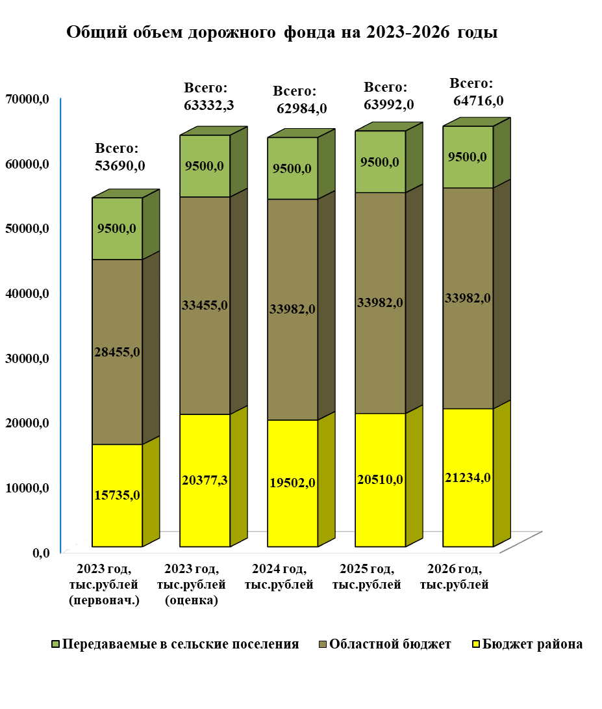

РАСХОДЫ БЮДЖЕТА РАЙОНА НА ДОРОЖНОЕ ХОЗЯЙСТВО
В целях финансового обеспечения дорожной деятельности в составе бюджета района сформирован дорожный фонд Муромского района (решение Совета народных депутатов Муромского района от 29.01.2014 г. №7 «О создании муниципального дорожного фонда муниципального образования Муромский район Владимирской области»).
Бюджетные ассигнования муниципального дорожного фонда Муромского района направляются на финансовое обеспечение деятельности по капитальному ремонту, ремонту и содержанию автомобильных дорог общего пользования местного значения Муромского района и искусственных сооружений на них. Общая протяженность дорог общего пользования местного значения составляет 350,028 км.
Общий объем на текущий 2023 год составляет 63332,3 тыс. рублей, на плановые:
2024 год – 62984,0 тыс. рублей,
2025 год – 63992,0 тыс. рублей,
2026 год – 64716,0 тыс. рублей.

Slide 34
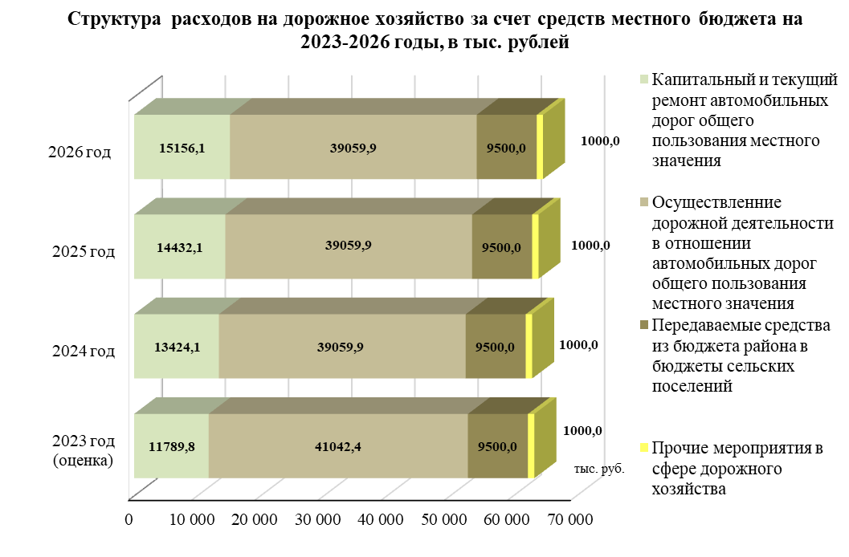

На 2024-2026 годы мероприятия по содержанию 350,028 километров дорог общего пользования местного значения будут осуществляться сельскими поселениями Муромского района, в связи с передачей с 01.01.2018 осуществления части полномочий, определенных ч. 1,4 статьи 14 Федерального закона от 06.10.2003 №131-ФЗ «Об общих принципах организации местного самоуправления в Российской Федерации» (решение Совета народных депутатов Муромского района Владимирской области от 20.06.2017 № 46 «О передаче к осуществлению части полномочий по решению вопросов местного значения органов местного самоуправления Муромского района»):
- по муниципальному образованию Борисоглебское в части осуществления дорожной деятельности в соответствии с законодательством Российской Федерации, а именно: зимнее содержание автомобильных дорог общего пользования местного значения в границах населенных пунктов и вне границ населенных пунктов в границах муниципального образования Борисоглебское на 2024-2026 годы в сумме 4500,0 тыс. рублей ежегодно (174,191 км. дорог);
- по муниципальному образованию Ковардицкое в части осуществления дорожной деятельности в соответствии с законодательством Российской Федерации, а именно: зимнее содержание автомобильных дорог общего пользования местного значения в границах населенных пунктов и вне границ населенных пунктов в границах муниципального образования Ковардицкое на 2024-2026 годы в сумме 5000,0 тыс. рублей ежегодно (175,837 км. дорог).
В 2024 году планируется отремонтировать около 12,541 км дорог общего пользования местного значения, находящихся на территории Муромского района. Из них:
- на территории муниципального образования Борисоглебское 6,44 км, в том числе: с. Молотицы, ул.Школьная (3) – 0,9км, д.Талызино. ул.Рассказова. проезд по д.Талызино (1, 2) – 1,303 км., подъездная дорога д.Алешунино Сафоново – 3,337 км., ул.Садовая (1) в с.Чаадаево – 0,9 км.;
- на территории муниципального образования Ковардицкое – 6,101 км, в том числе: с. Ковардицы, ул.2-Лесная,проезд (22), проезд (23) по ул. Центральной поселок в с.Ковардицы – 2,532 км., ул. Первомайская. ул. Новая (7) с.Панфилово – 0,748 км., ул. Новая (1) (от а/д Булатниково-Межищи у д.3 до д.34). ул.Новая (2), ул. Новая (3), ул. Новая (4) в с.Булатниково – 1,581 км., подъездная дорога в с.Лазарево-Жемчужино – 0,695 км.
На прочие мероприятия в сфере дорожного хозяйства (изготовление проектно-сметной документации на ремонт автомобильных, а также технический надзор) предусмотрено на 2024-2026 годы в сумме 1000,0 тыс. рублей ежегодно.

Slide 35
РАСХОДЫ БЮДЖЕТА РАЙОНА НА ЖИЛИЩНО-КОММУНАЛЬНОЕ ХОЗЯЙСТВО
Другие вопросы в области жилищно-коммунального хозяйства
Коммунальное хозяйство
Жилищное хозяйство
На 2024 год на жилищно-коммунальное хозяйство предусмотрено 26702,3 тыс. рублей, из них:
На жилищное хозяйство предусмотрено 14101,6 тыс. рублей, средства будут направлены на:
На коммунальное хозяйство предусмотрено 9267,5 тыс. рублей, средства будут направлены на:
На другие вопросы в области жилищно-коммунального хозяйства предусмотрено 3333,2 тыс. руб.
- приобретение жилых помещений для граждан, нуждающихся в улучшении жилищных условий в сумме 13049,4 тыс. руб. Планируется улучшить жилищные условия 6 семьям.
- содержание муниципального недвижи-мого имущества в сумме 1052,2 тыс. руб.
разработку проектной документации объекта «Наружные водопроводные сети с. Борисоглеб» - 2000,0 тыс. рублей и проведение государственной экспертизы проектной документации объекта «Наружные водопроводные сети с. Борисоглеб»- 500,0 тыс. рублей);
реализацию мероприятий по строительству, реконструкции и модернизации систем (объектов) коммунальной инфраструктуры в сумме 4 500,0 тыс. рублей;
накопления твердых коммунальных отходов в сумме 2 067,5 тыс. рублей, в том числе за счет субсидии из областного бюджета в сумме 1 798,7 тыс. рублей и средств бюджета района – 268,8 тыс. рублей;
актуализацию (корректировку) схемы водоснабжения и водоотведения Муромского района средства предусмотрены в сумме 200,0 тыс. рублей.
- на обеспечение деятельности (оказание услуг) муниципального казенного учреждения «Управление жилищно-коммунального хозяйства, инфраструктуры и дорожной деятельности Муромского района» - в сумме 3 333,2 тыс. рублей.

Slide 36
КОМПЛЕКСНОЕ ОБУСТРОЙСТВО НАСЕЛЕННЫХ ПУНКТОВ, РАСПОЛОЖЕННЫХ В СЕЛЬСКОЙ МЕСТНОСТИ ОБЪЕКТАМИ ИНЖЕНЕРНОЙ ИНФРАСТРУКТУРЫ НА 2024 -2026 ГОДЫ.
«Наружные водопроводные сети с. Кондраково Муромского района»
2024 год ( 2 000,0 тыс. рублей)
строительство объекта (1500,0 тыс. рублей)
строительный контроль (500,0 тыс. рублей)
разработка проектной документации (300,0 тыс. рублей)
«Газовая котельная, Муромский район, д. Пестенькино, ул. Центральная 5А»
2024 год (500,0 тыс. рублей)
проведение государственной экспертизы проектной документации (200,0 тыс. рублей)
2025 год (1200,0 тыс. рублей)
модернизация объекта (1 000,0 тыс. рублей)
строительный контроль (200,0 тыс. рублей)
выполнение инженерных изысканий объекта
(1 500,0 тыс. рублей)
2024 год (2000,0 тыс. рублей)
проведение государственной экспертизы (500,0 тыс. рублей)
«Наружные водопроводные сети в д. Савково Муромского района»
разработка проектной документации (3 500,0 тыс. рублей)
2025 год (4500,0 тыс. рублей)
проведение государственной экспертизы (1000,0 тыс. рублей)
2026 год (12870,0 тыс. рублей)
строительство объекта (11 050,0 тыс. рублей)
строительный контроль ( 1820,0 тыс. рублей)
«Очистные сооружения п. Зименки Муромского района Владимирской области»-
строительство объекта (2100,0 тыс. рублей)
2025 год (2600,0 тыс. рублей)
строительный контроль ( 500,0 тыс. рублей)
выполнение инженерных изысканий (1500,0 тыс. рублей)
«Наружные водопроводные сети
д. Макаровка Муромского района»
проведение государственной экспертизы результатов инженерных изысканий ( 500,0 тыс. рублей)
2026 год (6 500,0 тыс. рублей)
разработка проектной документации( 3500,0 тыс. рублей)
проведение государственной экспертизы проектной документации ( 1 000,0 тыс. рублей)
«Наружные водопроводные сети
с. Борисоглеб»
строительство объекта ( 5 000,0 тыс. рублей)
2026 год ( 5 500,0 тыс. рублей)
строительный контроль( 500,0 тыс. рублей)

Slide 37
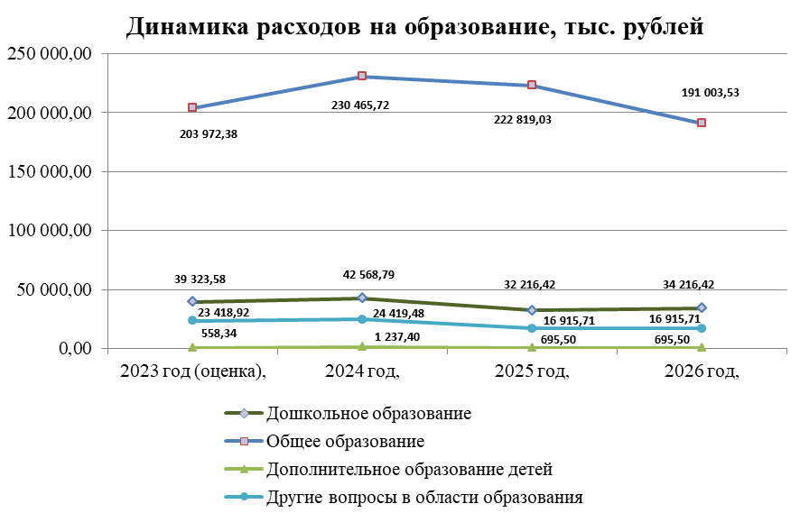
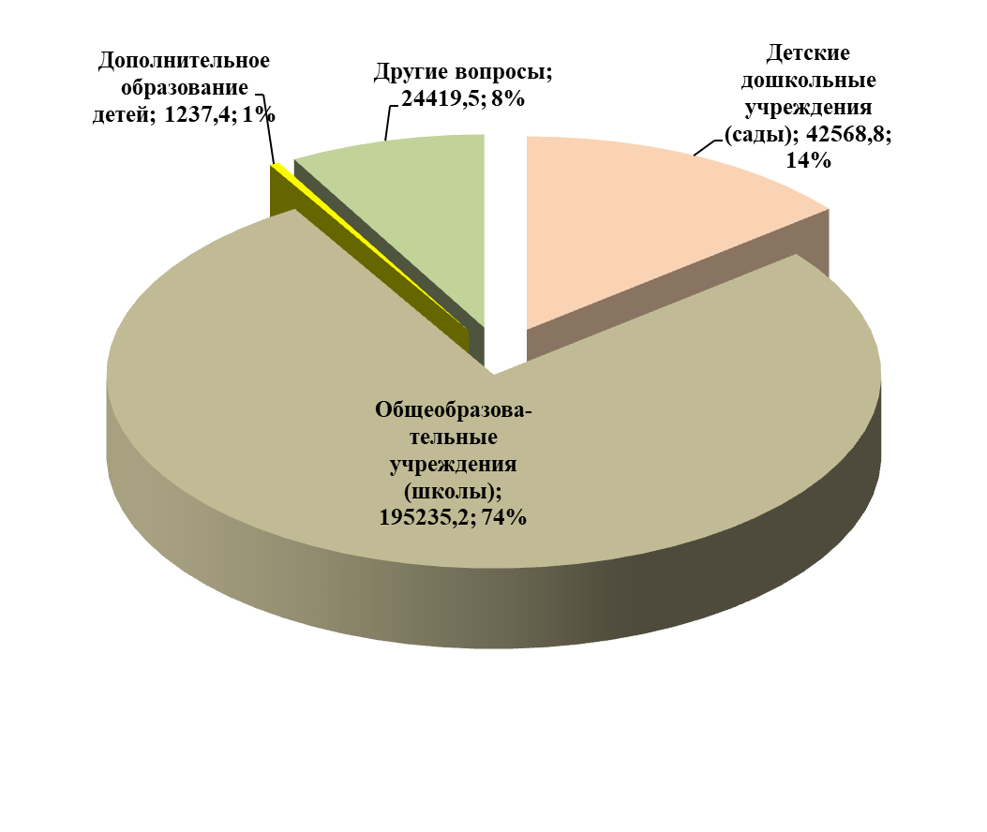
РАСХОДЫ БЮДЖЕТА РАЙОНА НА ОБРАЗОВАНИЕ
• 3 детских дошкольных учреждения (208 воспитанников)
Система образования Муромского района включает:
• 8 общеобразовательных школ (1005 учащихся, 126 воспитанника)
• 1 муниципальное казенное учреждение «Центр бухгалтерского учета и методической работы системы образования»
• Управление образования администрации Муромского района
СТРУКТУРА РАСХОДОВ НА ОБРАЗОВАНИЕ НА 2024 ГОД

Slide 38
СТРУКТУРА РАСХОДОВ НА ОБРАЗОВАНИЕ НА 2024 ГОД
Дошкольное образование в сумме 42 568,8 тыс. рублей
В рамках регионального проекта «Содействие развитию системы дошкольного, общего и дополнительного образования» на поддержку приоритетных направлений развития отрасли образования запланированы расходы на подготовку образовательных организаций к началу учебного года (проведение ремонта в МБДОУ № 10 п. Зименки) в сумме 1 500,0 тыс. рублей (за счет субсидии из областного бюджета - 1 305,0 тыс. рублей и средств бюджета района - 195,0 тыс. рублей ).
На обеспечение дошкольного образования детей в муниципальных дошкольных образовательных организациях (3 дошкольных учреждения, численность детей -208) запланировано расходов в сумме 39 605,0 тыс. рублей, в том числе за счет единой субвенции из областного бюджета – 15 780,9 тыс. рублей, и средств местного бюджета – 23 824,1 тыс. рублей;
На предоставление мер социальной поддержки педагогическим работникам и иным категориям граждан, работающим в муниципальных образовательных организациях, расположенных в сельских населенных пунктах за счет субвенций из областного бюджета предусмотрены средства в сумме 1 463,8 тыс. рублей (планируется оказать социальную поддержку 57 получателям, из них 22 работающих и 35 пенсионеров, в среднем по 2 140,0 рублей в месяц на 1 получателя);
Общее образование в сумме 230 465,7 тыс. рублей
В рамках регионального проекта «Цифровая образовательная среда» национального проекта «Образование» на обновление материально-технической базы 2 общеобразовательных организаций - Борисоглебская СОШ и Молотицкая СОШ (оснащение современными средствами вычислительной техники, периферийного оборудования, программного обеспечения и презентационного оборудования) планируется направить средства в сумме 7 027,4 тыс. рублей (в том числе за счет федерального бюджета - 6 818,0 тыс. рублей, за счет средств областного бюджета - 139,1 тыс. рублей, за счет средств бюджета района - 70,3 тыс. рублей);
В рамках регионального проекта «Патриотическое воспитание граждан России» на проведение мероприятий по обеспечению деятельности советников директоров по воспитанию и взаимодействию с детскими общественными объединениями в общеобразовательных организациях (Ковардицкая СОШ, Чаадаевская СОШ) из федерального бюджета планируются средства в сумме 526,0 тыс. рублей;
В рамках регионального проекта «Содействие развитию системы дошкольного, общего и дополнительного образования» запланированы расходы на:
1) выплату ежемесячного денежного вознаграждения педагогическим работникам общеобразовательных организаций из федерального бюджета в сумме 5 544,8 тыс. рублей (по 5,0 тыс. рублей 71 человеку);
2) организацию бесплатного горячего питания обучающихся, получающих начальное общее образование в муниципальных образовательных организациях в сумме 4 901,0 тыс. рублей (4313,0 тыс. рублей - из федерального бюджета, 294,0 тыс. рублей - из областного бюджета, 294,0 тыс. рублей - средства местного бюджета), что позволит обеспечить бесплатным горячим питанием 399 обучающихся в 8 муниципальных образовательных организациях;
3) за счет консолидированной субсидии из областного бюджета запланированы средства в сумме 4 065,5 тыс. рублей, которые включают следующие приоритетные направления:
а) подготовка образовательных организаций к началу учебного года на 2024 год в сумме 3 801,1 тыс. рублей (в том числе за счет субсидии из областного бюджета – 3 307,0 тыс. рублей и средств бюджета района - 494,1 тыс. рублей (проведение ремонтных работ в «Молотицкой СОШ», «Зименковской СОШ», «Чаадаевской СОШ»);
б) обеспечение деятельности групп продленного дня в муниципальных общеобразовательных организациях для обучающихся 1-ых классов в сумме 264,4 тыс. рублей (за счет субсидии из областного бюджета в сумме 230,0 тыс. рублей и средств бюджета района в сумме 34,4 тыс. рублей);
4) на модернизацию школьных систем образования, а именно капитальный ремонт «Зименковской СОШ» предусмотрено 34 918,7 тыс. рублей (в том числе за счет федерального бюджета – 30 421,2 тыс. рублей, за счет средств областного бюджета – 4 148,3 тыс. рублей, за счет средств бюджета района – 349,2 тыс. рублей);
На обеспечение предоставления общедоступного и бесплатного общего образования по основным общеобразовательным программам 1005 учащимся и 126 воспитанникам 8 муниципальных бюджетных общеобразовательных учреждений предусмотрены средства в сумме 166 910,8 тыс. рублей, в т.ч. за счет единой субвенции из областного бюджета– 112 827,1 тыс. рублей, за счет средств местного бюджета – 54 083,7тыс. рублей;
На предоставление мер социальной поддержки педагогическим работникам и иным категориям граждан, работающим в муниципальных образовательных организациях, расположенных в сельских населенных пунктах за счет субвенций из областного бюджета предусмотрены средства в сумме 6 254,2 тыс. рублей (социальная поддержка планируется 244 получателям - 134 работающих и 110 пенсионеров - в среднем по 2 140,0 рублей в месяц на 1 человека);
На питание льготной категории учащихся 5-9 классов в муниципальных образовательных организациях за счет средств бюджета района запланированы расходы в сумме 317,3 тыс. рублей. Планируется обеспечить 37 детей - участников СВО (двухразовое горячее питание – завтрак и обед), 10 детей-инвалидов (двухразовое горячее питание – завтрак и обед, 35 детей из малообеспеченных семей (одноразовое горячее питание) из расчета 77,67 рублей в день (среднегодовое количество дней функционирования – 170 дней).

Slide 39
СТРУКТУРА РАСХОДОВ НА ОБРАЗОВАНИЕ НА 2024 ГОД
Дополнительное образование детей в сумме 1 237,4 тыс. рублей
По данному подразделу предусмотрены расходы на обеспечение дополнительного образования детей в рамках социального заказа в соответствии с социальным сертификатом за счет средств бюджета района в сумме 1237,4 тыс. рублей, из которых :
579,2 тыс. рублей – субсидии муниципальным общеобразовательным организациям в рамках муниципального задания (МБОУ Ковардицкая СОШ – 50 чел., МБОУ «Молотицкая СОШ» - 48 чел., МБОУ Панфиловская СОШ – 24 чел., МБОУ «Чаадаевская СОШ» - 39 чел., МБОУ Борис-Глебская СОШ – 26 чел.),
25,0 тыс. рублей – субсидии на оплату соглашения об оказании муниципальных услуг в соц. сфере, заключенного по результатам конкурса (МБУ дополнительного образования округа Муром «Центр внешкольной работы» – 6 чел.),
91,3 тыс. рублей – субсидии на оплату соглашения с индивидуальным предпринимателем о финансовом обеспечении (возмещении) затрат, связанных с оказанием муниципальных услуг в соц. сфере в соответствии с социальным сертификатом (14 человек).
541,9 тыс. рублей на оснащение (обновление материально-технической базы) МБОУ Борис-Глебская СОШ, МБОУ Булатниковская СОШ, МБОУ Молотицкая СОШ оборудованием, средствами обучения и воспитания образовательных организаций различных типов для реализации дополнительных общеразвивающих программ, для создания информационных систем в образовательных организациях в рамках регионального проекта «Успех каждого ребенка» (в том числе за счет федерального бюджета в сумме 525,7 тыс. рублей, за счет областного бюджета в сумме 10,7 тыс. рублей, за счет местно бюджета в сумме 5,5 тыс. рублей).
Другие вопросы в области образования в сумме 24 419,5 тыс. рублей
В рамках регионального проекта «Содействие развитию системы дошкольного, общего и дополнительного образования» запланированы расходы на поддержку следующих приоритетных направлений развития отрасли образования:
а) организация отдыха детей в каникулярное время в сумме 1 260,7,0 тыс. рублей (в том числе за счет субсидии из областного бюджета в сумме 1 096,8 тыс. рублей и средств бюджета района в сумме 163,9 тыс. рублей). Планируется приобрести 700 путёвок (в лагерях с дневным пребыванием (пришкольные) – 700 детей);
б) организация культурно-экскурсионного обслуживания в каникулярный период организованных групп детей в сумме по 457,7 тыс. рублей (в том числе за счет субсидии из областного бюджета в сумме 398,2 тыс. рублей и средств бюджета района в сумме 59,5 тыс. рублей );
На приобретение путевок в загородные лагеря в количестве 7 штук за счет средств бюджета района запланировано по 80,0 тыс. рублей;
На обеспечение выполнения функций муниципальными органами (Управление образования администрации Муромского района 2 человека) за счет средств бюджета района запланировано в сумме 2 590,7 тыс. рублей;
На обеспечение функционирования муниципального казенного учреждения «Центр бухгалтерского учета и методической работы системы образования» (со штатной численностью 26 единиц) за счет средств бюджета района запланировано в сумме 18 116,3 тыс. рублей;
На уплату налога на благоустроенное помещение (квартиры) для детей-сирот, детей, оставшихся без попечения родителей, лиц из их числа по договорам найма специализированных жилых помещений запланированы ассигнования в сумме 1 130,0 тыс. рублей;
На организацию перевозки несовершеннолетних, проживающих на территории Муромского района и обучающихся на территории муниципального образования округ Муром за счет средств бюджета района направлено 784,1 тыс. рублей.

Slide 40
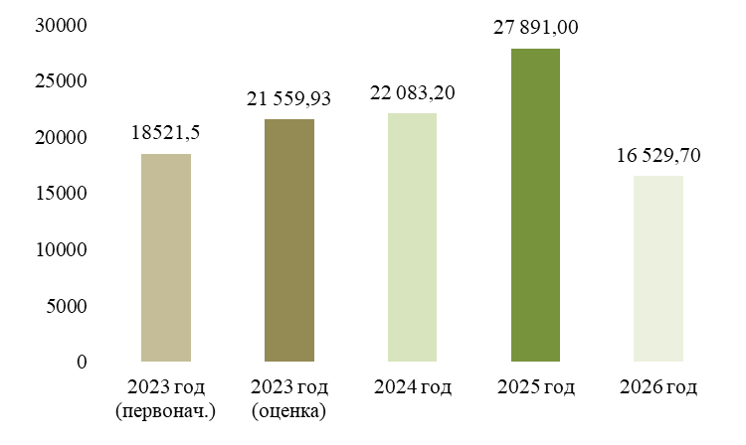
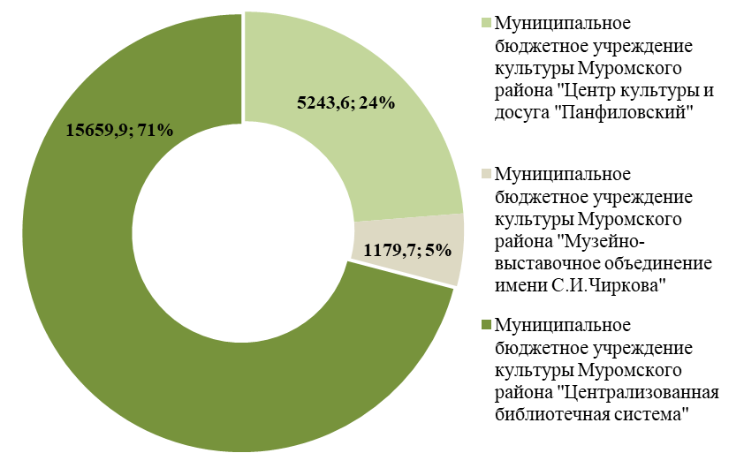
РАСХОДЫ БЮДЖЕТА РАЙОНА НА КУЛЬТУРУ
Динамика расходов на культуру (тыс. руб.)
Исполнение расходных обязательств в сфере культуры осуществляется муниципальными бюджетными учреждениями в количестве 3 единиц:
«Центр культуры и досуга «Панфиловский»,
«Музейно-выставочное объединение»,
«Централизованная библиотечная система».
Структура расходов на культуру на 2024 год (тыс. руб.)
Расходы на обеспечение функционирования муниципальных бюджетных учреждений культуры в 2024 году запланированы в сумме 22083,2 тыс. рублей, что составляет 3,9% в общем объеме расходов бюджета. На 2025-2026 годы запланированы в суммах 27891,0 тыс. рублей и 16529,7 тыс. рублей по годам соответственно.

Slide 41
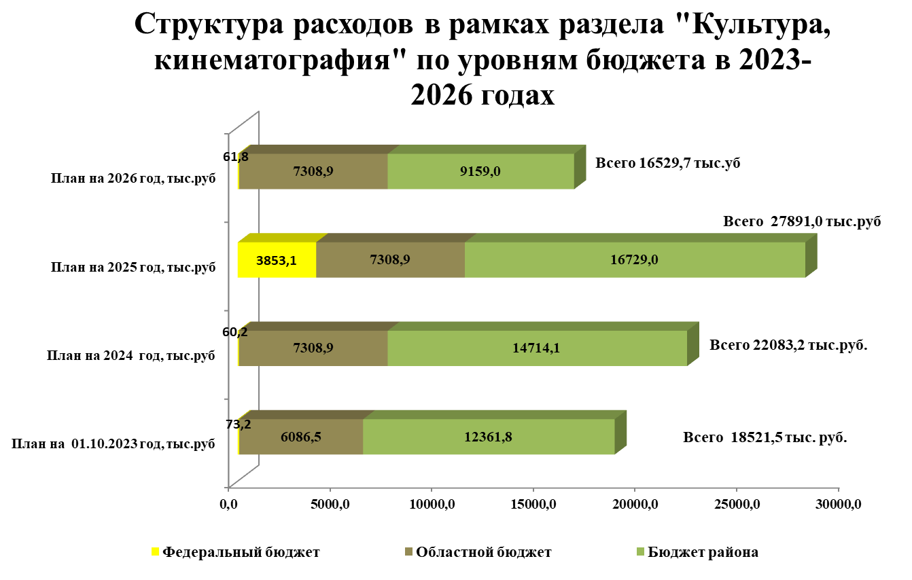
СТРУКТУРА РАСХОДОВ В РАМКАХ РАЗДЕЛА "КУЛЬТУРА, КИНЕМАТОГРАФИЯ" ПО УРОВНЯМ БЮДЖЕТА В 2023- 2026 ГОДАХ

Slide 42
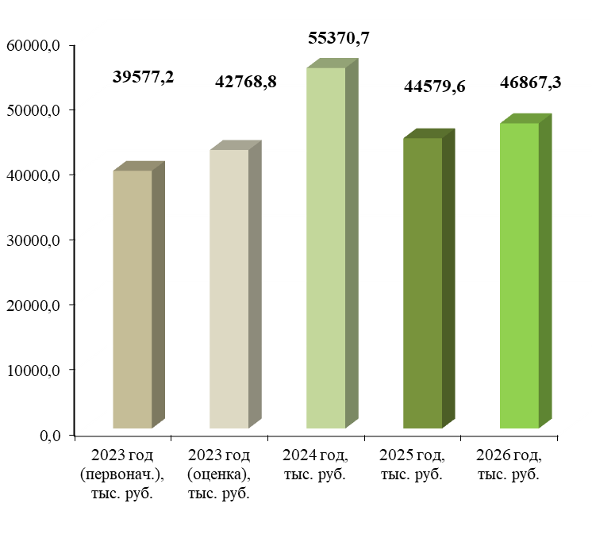
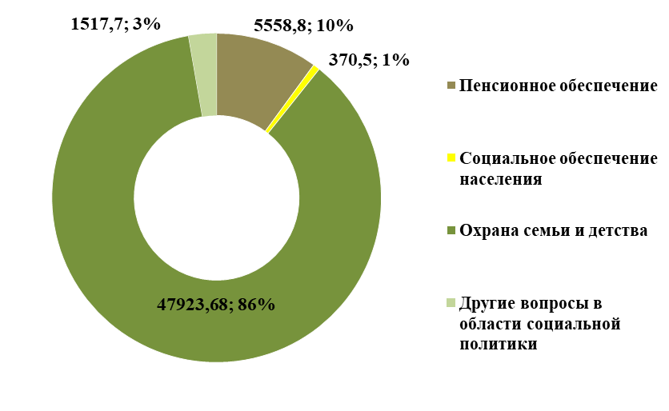
РАСХОДЫ БЮДЖЕТА РАЙОНА НА СОЦИАЛЬНУЮ ПОЛИТИКУ
Динамика расходов на социальную политику
Структура расходов на социальную политику в 2024 году
В общей сумме расходов бюджета Муромского района расходы на социальную политику составят в 2024 году 10,9 %, в 2025 году 9,2 %, в 2026 году 8,3 %.
Наименование | Сумма на 2024 год, тыс. рублей | Направление расходов
Социальное обеспечение населения | 79,4 | Социальная поддержка 5 детей-инвалидов дошкольного возраста (за счет субвенции из областного бюджета в сумме 79,4 тыс. рублей в 2024 году)
 | 141,1 | Возмещение расходов за социальные проездные билеты жителям района (за счет средств бюджета района в сумме 7,1 тыс. рублей, за счет субсидии из областного бюджета в сумме 134,0 тыс. рублей)
 | 150,0 | Меры социальной поддержки населения. Оказание поддержки малоимущих граждан или граждан, попавших в сложную жизненную ситуацию.
Охрана семьи и детства | 2 701,0 | Компенсация части родительской платы за присмотр и уход за детьми в образовательных организациях, реализующих образовательную программу дошкольного образования (191 человек в дошкольных учреждениях и 135 человек в дошкольных группах при школах).
 | 26 877,8 | Содержание ребенка в семье опекуна и приемной семье, а также вознаграждение, причитающееся приемному родителю за счет субвенции из областного бюджета, в том числе: а) на оздоровительные мероприятия детям-сиротам, находящихся в приемной семье и семье опекуна – 660,0 тыс. рублей ежегодно (27 приемных детей, 7опекаемых), б) материальное обеспечение приемной семье – 4 303,1 тыс. рублей (18 приемных семей, в которых находятся 41 детей); в)вознаграждение, причитающееся приемному родителю за каждого воспитанника – 9106,1 тыс. рублей (18 семей, 30 получателя) ежегодно и оплата коммунальных услуг по счетам поставщиков в сумме 1 011,8 тыс. рублей ежегодно; г) выплаты семьям опекунов на содержание подопечных детей – 11 796,8 тыс. рублей (11 семей,19 опекаемых детей);
 | 15 899,7 | Предоставление жилых помещений детям-сиротам и детям, оставшимся без попечения родителей, лицам из их числа по договорам найма специализированных жилых помещений, исходя из социальной нормы предоставления жилья 33 кв. метра. Планируется предоставить 7 квартир.
 | 2 445,2 | Обеспечение жильем молодых семей в рамках муниципальной программы «Обеспечение доступным и комфортным жильем населения Муромского района» на 2024 год планируется за счет субсидии из областного бюджета в сумме 1918,5 тыс. рублей и за счет средств бюджета района в сумме 526,7 тыс. рублей. Выплата в размере 35% от расчетной стоимости жилья в пределах социальной нормы для улучшения жилищных условий будет предоставлена 2 семьям из 3-х человек.
Другие вопросы в области социальной политике; пенсионное обеспечение | 7076,5 | Обеспечение полномочий по организации и осуществлению деятельности по опеке и попечительству в отношении несовершеннолетних граждан. Функционирование органа опеки в районе обеспечивают 2 человека. Доплата к пенсии 38 бывшим муниципальным служащим.

Slide 43

РАЗВИТИЕ ФИЗИЧЕСКОЙ КУЛЬТУРЫ И СПОРТА
«Реализация мероприятий по строительству объектов спортивной направленности в рамках муниципальной программы «Развитие физической культуры и спорта в Муромском районе»:
Проведение физкультурно-массовых мероприятий для всех групп населения, приобретение подарочной продукции для награждения победителей и призеров районных мероприятий в 2024 году в сумме 75,0 тыс. рублей.
«Подготовка основания для создания малой спортивной площадки ГТО в
с. Молотицы»
подготовка основания для спортивной площадки ГТО и монтаж спортивного оборудования(550,0 тыс. рублей)
2024 год ( 555,0 тыс. рублей)
актуализация сводного сметного расчета (5,0 тыс. рублей)
«Открытая спортивная площадка с искусственным покрытием в с.Чаадаево Муромского района»
разработка проектной документации (300,0 тыс. рублей)
2024 год (350,0 тыс. рублей)
проведение государственной экспертизы проектной документации (50,0 тыс. рублей)
«Подготовка основания для создания малой спортивной площадки ГТО в с.Булатниково»
подготовка основания для спортивной площадки ГТО и монтаж спортивного оборудования (550,0 тыс. рублей)
2025 год (555,0 тыс. рублей)
актуализация сводного сметного расчета(5,0 тыс. рублей)
«Открытая спортивная площадка с искусственным покрытием в с.Ковардицы Муромского района»
строительство объекта (1040,0 тыс. рублей)
2025 год ( 1240,0 тыс. рублей)
строительный контроль ( 200,0 тыс. рублей)
«Открытая спортивная площадка с искусственным покрытием в
с. Чаадаево Муромского района»
строительство объекта (1040,0 тыс. рублей)
2026 год (1240,0 тыс. рублей)
строительный контроль ( 200,0 тыс. рублей)
«Подготовка основания для спортивной площадки ГТО и монтаж спортивного оборудования в
п. Кондраково»
подготовка основания для спортивной площадки ГТО и монтаж спортивного оборудования (550,0 тыс. рублей)
2026 год (555 ,0 тыс. рублей)
актуализация сводного сметного расчета (5,0 тыс. рублей)

Slide 44
РАСХОДЫ БЮДЖЕТА РАЙОНА НА СОДЕРЖАНИЕ ОРГАНОВ МЕСТНОГО САМОУПРАВЛЕНИЯ
Численность работников органов местного самоуправления (муниципальных служащих) с 2023 по 2026 год составляет 23 работника и 1 выборное должностное лицо.
Расходы на содержание органов местного самоуправления на 2023-2026 годы , тыс. рублей
Объем расходов на содержание органов местного самоуправления в расчете на 1 жителя, тыс. рублей

Slide 45
МЕЖБЮДЖЕТНЫЕ ОТНОШЕНИЯ НА 2024 ГОД
Из бюджета Владимирской области:
дотации 147343,6 тыс. рублей;
субсидии 75559,6 тыс. рублей;
субвенции 210315,8 тыс. рублей;
иные межбюджетные трансферты 8330,6 тыс. рублей
БЮДЖЕТ МУНИЦИПАЛЬНОГО ОБРАЗОВАНИЯ МУРОМСКИЙ РАЙОН
Из бюджетов поселений:
- иные межбюджетные трансферты, передаваемые бюджетам муниципальных образований на осуществление части полномочий по решению вопросов местного значения в соответствии с заключенными соглашениями 3274,2 тыс. рублей, в том числе:
Муниципальное образование
Борисоглебское – 1584,0 тыс. рублей;
Муниципальное образование
Ковардицкое – 1690,2 тыс. рублей.
БЮДЖЕТЫ ПОСЕЛЕНИЙ
Из бюджета района:
Муниципальное образование
округ Муром – 784,1 тыс. рублей;
Дотации на выравнивание бюджетной обеспеченности поселений из районного Фонда финансовой поддержки поселений:
1. За счет средств бюджета Муромского района:
- муниципальное образование Борисоглебское 6084,0 тыс. рублей;
- муниципальное образование Ковардицкое 12743,0 тыс. рублей.
2. За счет субвенции, полученной бюджетом Муромского района на исполнение полномочий по расчету и предоставлению дотаций сельским поселениям за счет средств из областного бюджета:
- муниципальное образование Борисоглебское 5848,0 тыс. рублей;
- муниципальное образование Ковардицкое 12252,0 тыс. рублей.
Иные межбюджетные трансферты на сбалансированность бюджетов:
- муниципальное образование Борисоглебское – 3854,0 тыс. рублей;
- муниципальное образование Ковардицкое – 1964,7 тыс. рублей.
Иные межбюджетные трансферты на мероприятия в части осуществления дорожной деятельности (зимнее содержание автомобильных дорог):
- муниципальное образование Борисоглебское 4500,0 тыс. рублей;
- муниципальное образование Ковардицкое 5000,0 тыс. рублей.

Slide 46
МЕЖБЮДЖЕТНЫЕ ТРАНСФЕРТЫ БЮДЖЕТАМ СЕЛЬСКИХ ПОСЕЛЕНИЙ МУРОМСКОГО РАЙОНА ЗА СЧЕТ СРЕДСТВ БЮДЖЕТА РАЙОНА В 2023-2026 ГОДАХ (ТЫС. РУБЛЕЙ).

Slide 47
ДОПОЛНИТЕЛЬНАЯ ИНФОРМАЦИЯ
ИНИЦИАТИВНОЕ БЮДЖЕТИРОВАНИЕ
В целях реализации практики инициативного бюджетирования в расходной части бюджета в 2024 году предусмотрены средства на поддержку инициатив граждан в рамках муниципальных программ «Развитие культуры Муромского района» и «Развитие физической культуры и спорта в Муромском районе», в 2025 году – также в рамках муниципальной программы «Развитие физической культуры и спорта в Муромском районе» и кроме того предусмотрен резерв для реализации инициативных проектов в рамках непрограммных расходов в сумме 750,0 тыс. рублей, в 2026 году предусмотрен резерв в сумме 410,0 тыс. рублей.
УЧАСТИЕ МУНИЦИПАЛЬНОГО ОБРАЗОВАНИЯ В РЕАЛИЗАЦИИ НАЦИОНАЛЬНЫХ ПРОЕКТОВ НА 2024 ГОД
Федеральный проект
«Цифровая образовательная среда» на 2024 год в сумме 7 026,4 тыс. рублей (за счет средств федерального бюджета – 6 817,0 тыс. рублей, за счет средств областного бюджета – 139,1 тыс. рублей, за счет средств бюджета Муромского района – 70,3 тыс. рублей).
Национальные проекты
«ОБРАЗОВАНИЕ»
Федеральный проект
«Патриотическое воспитание граждан Российской Федерации» на 2024 в сумме 525,9 тыс. рублей

Slide 48
ВЫПОЛНЕНИЕ ЗНАЧЕНИЙ СООТНОШЕНИЯ СРЕДНЕЙ ЗАРАБОТНОЙ ПЛАТЫ ОТДЕЛЬНЫХ КАТЕГОРИЙ РАБОТНИКОВ МУРОМСКОГО РАЙОНА К СРЕДНЕЙ ЗАРАБОТНОЙ ПЛАТЕ ПО РЕГИОНУ В 2022-2025 ГГ. В СООТВЕТСТВИИ С УКАЗАМИ ПРЕЗИДЕНТА РОССИЙСКОЙ ФЕДЕРАЦИИ ОТ 7 МАЯ 2012 ГОДА № 597, ОТ 1 ИЮНЯ 2012 ГОДА № 761.
Наименование | План на 2023 год по состоянию на 01.10.2023 | План на 2024 год | План 2025 год | План 2026 год
1 | 2 | 3 | 4 | 5
Средняя заработная в сфере общего образования во Владимирской области, руб. | 38 800,00 | 42 300,00 | 42 300,0 | 42 300,0
Среднемесячный доход от трудовой деятельности, руб. | 39 200,00 | 42 730,00 | 46 150,00 | 49 610,00
Педагогические работники дошкольных образовательных учреждений -0701
Численность работников, чел. | 32 | 32 | 32 | 32
Среднемесячная заработная плата с учетом всех источников финансирования, руб. | 38 800,00 | 42 300,00 | 46 150,00 | 49 610,00
Рост к предыдущему году по МР, рублей | 7 149,75 | 3 500,00 | 3 850,00 | 3 460,00
Рост к предыдущему году по МР, % | 122,6 | 109,0 | 109,1 | 107,5
Темп роста к предыдущему году,% | 22,6 | 9,0 | 9,1 | 7,5
Соотношение к среднемесячному доходу от трудовой деятельности, % | 99,0 | 99,0 | 100,0 | 100,0
Соотношение к средней заработной плате по общему образованию, % | 100,0 | 100,0 | 100,0 | 100,0
Педагогические работники образовательных учреждений общего образования -0702
Численность работников, чел. | 110 | 110 | 110 | 110
Среднемесячная заработная плата с учетом всех источников финансирования, руб. | 39 768,01 | 42 730,00 | 46 150,00 | 49 610,00
Рост к предыдущему году по МР, рублей | 6 288,39 | 2 961,99 | 3 420,00 | 3 460,00
Рост к предыдущему году по МР, % | 118,8 | 107,4 | 108,0 | 107,5
Темп роста к предыдущему году,% | 18,8 | 7,4 | 8,0 | 7,5
Соотношение к среднемесячному доходу от трудовой деятельности, % | 101,4 | 100,0 | 100,0 | 100,0
Работники учреждений культуры
Численность работников, чел. | 25 | 25 | 25 | 25
Среднемесячная заработная плата с учетом всех источников финансирования, руб. | 39 433,50 | 42 730,00 | 46 150,00 | 49 610,00
Рост к предыдущему году по МР, рублей | 7 804,30 | 3 296,50 | 3 420,00 | 3 460,00
Рост к предыдущему году по МР, % | 124,7 | 108,4 | 108,0 | 107,5
Темп роста к предыдущему году,% | 24,7 | 8,4 | 8,0 | 7,5
Соотношение к среднемесячному доходу от трудовой деятельности, % | 100,6 | 100,0 | 100,0 | 100,0

Slide 49

С решением Совета народных депутатов Муромского района от 20.12.2023 № 84 «О бюджете Муромского района на 2024 год и на плановый период 2025 и 2026 годов» можно ознакомиться в газете «Муромский край. Документы» от 21.12.2023 № 131(5039) или на сайте администрации Муромского района www.muromraion.ru в разделе «Финансовое управление».
Информация для контактов
Финансовое управление администрации Муромского района
Адрес: пл. Крестьянина, 6
г. Муром, Владимирская обл., 602267
тел. (49234) 3-31-95, факс (49234) 2-69-95
e-mail: rayfu@mail.ru
График работы финансового управления:
с 8:00 до 17:00 перерыв на обед с 12:00 до 13:00

Slide 50
ИЗМЕНЕНИЯ, ВНОСИМЫЕ В РЕШЕНИЕ О БЮДЖЕТЕ РАЙОНА НА ОЧЕРЕДНОЙ ФИНАНСОВЫЙ ГОД И НА ПЛАНОВЫЙ ПЕРИОД
(Решение Совета народных депутатов Муромского района от 27.03.2024 № 14 «О внесении изменений в решение Совета народных депутатов Муромского района от 20.12.2023 № 84 «О бюджете Муромского района на 2024 год и на плановый период 2025 и 2026 годов»)
ДОХОДЫ БЮДЖЕТА РАЙОНА
Уточненный план по доходам бюджета Муромского района на 2024 год уменьшится на 8,5 тыс. рублей и ожидается в сумме 608063,426 тыс. рублей, в том числе:
- объем налоговых и неналоговых доходов не изменится и прогнозируется в объеме 118075,0 тыс. рублей, из них:
  налоговые доходы ожидаются в объеме 97857,0 тыс. рублей;
  неналоговые доходы планируются в сумме 20218,0 тыс. рублей;
- безвозмездные поступления уменьшатся на сумму 8,5 тыс. рублей и прогнозируются в объеме
489988,426 тыс. рублей
Итого: 489988,4
Итого: 489996,9
На 2025-2026 годы плановые назначения не изменятся и ожидаются в суммах 580,2 млн. рублей и 565,7 млн. рублей по годам соответственно.

Slide 51
РАСХОДЫ БЮДЖЕТА РАЙОНА
Уточненный план по расходам бюджета Муромского района на 2024 год уменьшается на 0,1 % или на 778,3 тыс. рублей по отношению к ранее утвержденному плану (650 141,2 тыс. рублей) и составляет 649 362,9 тыс. рублей.
Расходы увеличены за счет безвозмездных поступлений из бюджетов других уровней в сумме 3 910,2 тыс. рублей – возврат по заявленной потребности в текущем году субвенции на приобретение квартир детям-сиротам, не использованной на 01.01.2024 г.
Расходы уменьшены на 4 688,5 тыс. рублей за счет уменьшения резерва финансирования участия в Государственных программах Владимирской области, данные средства направлялись за счет остатка средств бюджета района на 01.01.2024.
Превышение расходов над доходами (дефицит) бюджета района в 2024 году уменьшается на 769,8 тыс. рублей и составляет 41 299,5 тыс. рублей. Источниками покрытия дефицита являются остатки в сумме 43 979,5 тыс. рублей.
Расходная часть бюджета Муромского района на 2025-2026 годы не изменяется и составляет соответственно 580 155,7 тыс. рублей и 565 694,9 тыс. рублей.
Наименование | Раздел | Подраздел | Уточненный план на 20.02.2024 года, тыс. руб. | Уточненный план на 27.03.2024 года, тыс. руб. | Отклонение уточненного плана на 27.03.2024 года от уточненного плана на 20.02.2024
 |  |  |  |  | тыс. руб. | %
ВСЕГО РАСХОДОВ: |  |  | 650 141,22 | 649 362,94 | -778,27 | -0,12
ОБЩЕГОСУДАРСТВЕННЫЕ ВОПРОСЫ | 01 | 00 | 81 168,46 | 73 882,77 | -7 285,69 | -8,98
Функционирование высшего должностного лица субъекта Российской Федерации и муниципального образования | 01 | 02 | 1 593,70 | 1 593,70
Непрограммные расходы органов местного самоуправления | 01 | 02 | 1 593,70 | 1 593,70
Функционирование Правительства Российской Федерации, высших исполнительных органов государственной власти субъектов Российской Федерации, местных администраций | 01 | 04 | 18 260,51 | 18 260,51
Муниципальная программа "Обеспечение безопасности населения и территорий в Муромском районе" | 01 | 04 | 500,90 | 500,90
Непрограммные расходы органов местного самоуправления | 01 | 04 | 17 759,61 | 17 759,61
Судебная система | 01 | 05 | 4,30 | 4,30
Муниципальная программа "Обеспечение безопасности населения и территорий в Муромском районе" | 01 | 05 | 4,30 | 4,30
Обеспечение деятельности финансовых, налоговых и таможенных органов и органов финансового (финансово-бюджетного) надзора | 01 | 06 | 15 890,40 | 15 640,40 | -250,00 | -1,57
Муниципальная программа "Управление муниципальными финансами и муниципальным долгом Муромского района" | 01 | 06 | 15 890,40 | 15 640,40 | -250,00 | -1,57
Обеспечение проведения выборов и референдумов | 01 | 06 | 500,00 |  | -500,00 | -100,00
Избирательная комиссия Муромского района | 01 | 06 | 500,00 |  | -500,00 | -100,00
Резервные фонды | 01 | 11 | 250,00 | 250,00
Непрограммные расходы органов местного самоуправления | 01 | 11 | 250,00 | 250,00
Другие общегосударственные вопросы | 01 | 13 | 44 669,55 | 38 133,86 | -6 535,69 | -14,63
Муниципальная программа "Развитие муниципальной службы Муромского района" | 01 | 13 | 30,00 | 30,00
Муниципальная программа "Обеспечение деятельности органов местного самоуправления Муромского района" | 01 | 13 | 37 081,33 | 36 851,33 | -230,00 | -0,62
Муниципальная программа "Управление муниципальной собственностью Муромского района" | 01 | 13 | 1 707,82 | 807,82 | -900,00 | -52,70
Непрограммные расходы органов местного самоуправления | 01 | 13 | 5 850,40 | 444,71 | -5 405,69 | -92,40

Slide 52
Наименование | Раздел | Подраздел | Уточненный план на 20.02.2024 года, тыс. руб. | Уточненный план на 27.03.2024 года, тыс. руб. | Отклонение уточненного плана на 27.03.2024 года от уточненного плана на 20.02.2024
 |  |  |  |  | тыс. руб. | %
НАЦИОНАЛЬНАЯ БЕЗОПАСНОСТЬ И ПРАВООХРАНИТЕЛЬНАЯ ДЕЯТЕЛЬНОСТЬ | 03 | 00 | 9 174,60 | 9 174,60
Защита населения и территории от чрезвычайных ситуаций природного и техногенного характера, пожарная безопасность | 03 | 10 | 9 099,60 | 9 099,60
Муниципальная программа "Обеспечение безопасности населения и территорий в Муромском районе" | 03 | 10 | 9 099,60 | 9 099,60
Другие вопросы в области национальной безопасности и правоохранительной деятельности | 03 | 14 | 75,00 | 75,00
Муниципальная программа "Реализация государственной национальной политики в Муромском районе" | 03 | 14 | 10,00 | 10,00
Муниципальная программа "Профилактика терроризма и экстремизма, а также минимизация и (или) ликвидация последствий их проявлений в Муромском районе" | 03 | 14 | 55,00 | 55,00
Муниципальная программа "Укрепление общественного здоровья населения Муромского района" | 03 | 14 | 10,00 | 10,00
НАЦИОНАЛЬНАЯ ЭКОНОМИКА | 04 |  | 87 015,30 | 87 015,30
Сельское хозяйство и рыболовство | 04 | 05 | 3 304,22 | 3 304,22
Муниципальная программа "Обеспечение деятельности органов местного самоуправления Муромского района" | 04 | 05 | 2 033,30 | 2 033,30
Муниципальная программа "Управление муниципальной собственностью Муромского района" | 04 | 05 | 1 270,92 | 1 270,92
Транспорт | 04 | 08 | 3 000,00 | 3 000,00
Муниципальная программа "Повышение безопасности дорожного движения в Муромском районе" | 04 | 08 | 3 000,00 | 3 000,00
Дорожное хозяйство (дорожные фонды) | 04 | 09 | 77 598,83 | 77 598,83
Муниципальная программа "Дорожное хозяйство Муромского района" | 04 | 09 | 77 598,83 | 77 598,83
Связь и информатика | 04 | 10 | 2 210,70 | 2 210,70
Муниципальная программа "Информационное общество в Муромском районе" | 04 | 10 | 745,00 | 745,00
Муниципальная программа "Обеспечение деятельности органов местного самоуправления Муромского района" | 04 | 10 | 1 465,70 | 1 465,70
Другие вопросы в области национальной экономики | 04 | 10 | 901,55 | 901,55
Муниципальная программа "Обеспечение доступным и комфортным жильем населения Муромского района" | 04 | 10 | 896,55 | 896,55
Муниципальная программа "Поддержка малого и среднего предпринимательства Муромского района" | 04 | 10 | 5,00 | 5,00

Slide 53
Наименование | Раздел | Подраздел | Уточненный план на 20.02.2024 года, тыс. руб. | Уточненный план на 27.03.2024 года, тыс. руб. | Отклонение уточненного плана на 27.03.2024 года от уточненного плана на 20.02.2024
 |  |  |  |  | тыс. руб. | %
ЖИЛИЩНО-КОММУНАЛЬНОЕ ХОЗЯЙСТВО | 05 |  | 26 016,21 | 25 516,21 | -500,00 | -1,92
Жилищное хозяйство | 05 | 01 | 14 291,63 | 14 291,63
Муниципальная программа "Обеспечение доступным и комфортным жильем населения Муромского района" | 05 | 01 | 13 049,43 | 13 049,43
Муниципальная программа "Управление муниципальной собственностью Муромского района" | 05 | 01 | 1 242,20 | 1 242,20
Коммунальное хозяйство | 05 | 02 | 8 351,50 | 7 851,50 | -500,00 | -5,99
Муниципальная программа "Обеспечение доступным и комфортным жильем населения Муромского района" | 05 | 02 | 1 484,00 | 1 484,00
Муниципальная программа "Модернизация объектов коммунальной инфраструктуры Муромского района" | 05 | 02 | 4 500,00 | 4 000,00 | -500,00 | -11,11
Муниципальная программа "Охрана окружающей среды в Муромском районе" | 05 | 02 | 2 167,50 | 2 167,50
Муниципальная программа "Энергосбережение и повышение энергетической эффективности в Муромском районе" | 05 | 02 | 200,00 | 200,00
Другие вопросы в области жилищно-коммунального хозяйства | 05 | 05 | 3 373,09 | 3 373,09
Муниципальная программа "Обеспечение деятельности органов местного самоуправления Муромского района" | 05 | 05 | 3 333,20 | 3 333,20
Непрограммные расходы органов местного самоуправления | 05 | 05 | 39,89 | 39,89
ОХРАНА ОКРУЖАЮЩЕЙ СРЕДЫ | 06 |  | 535,00 | 535,00
Сбор, удаление отходов и очистка сточных вод | 06 | 02 | 535,00 | 535,00
Муниципальная программа "Охрана окружающей среды в Муромском районе" | 06 | 02 | 535,00 | 535,00
ОБРАЗОВАНИЕ | 07 |  | 306 180,19 | 309 180,18 | 3 000,00 | 0,98
Дошкольное образование | 07 | 01 | 42 935,79 | 42 935,79
Муниципальная программа "Развитие образования Муромского района" | 07 | 01 | 42 935,79 | 42 935,79
Общее образование | 07 | 02 | 238 171,62 | 241 713,52 | 3 541,90 | 1,49
Муниципальная программа "Развитие образования Муромского района" | 07 | 02 | 238 171,62 | 241 713,52 | 3 541,90 | 1,49
Дополнительное образование детей | 07 | 03 | 1 237,40 | 695,50 | -541,90 | -43,79
Муниципальная программа "Развитие образования Муромского района" | 07 | 03 | 1 237,40 | 695,50 | -541,90 | -43,79
Молодежная политика | 07 | 07 | 50,00 | 50,00
Муниципальная программа "Создание благоприятных условий для развития молодого поколения в Муромском районе" | 07 | 07 | 50,00 | 50,00
Другие вопросы в области образования | 07 | 09 | 23 785,37 | 23 785,37
Муниципальная программа "Развитие образования Муромского района" | 07 | 09 | 23 785,37 | 23 785,37

Slide 54
Наименование | Раздел | Подраздел | Уточненный план на 20.02.2024 года, тыс. руб. | Уточненный план на 27.03.2024 года, тыс. руб. | Отклонение уточненного плана на 27.03.2024 года от уточненного плана на 20.02.2024
 |  |  |  |  | тыс. руб. | %
КУЛЬТУРА, КИНЕМАТОГРАФИЯ | 08 |  | 22 553,20 | 22 783,20 | 230,00 | 1,02
Культура | 08 | 01 | 22 553,20 | 22 783,20 | 230,00 | 1,02
Муниципальная программа "Развитие культуры Муромского района" | 08 | 01 | 22 262,00 | 22 492,00 | 230,00 | 1,03
Муниципальная программа "Профилактика терроризма и экстремизма, а также минимизация и (или) ликвидация последствий их проявлений в Муромском районе" | 08 | 01 | 25,60 | 25,60
Непрограммные расходы органов местного самоуправления | 08 | 01 | 265,60 | 265,60
СОЦИАЛЬНАЯ ПОЛИТИКА | 10 |  | 55 370,63 | 59 280,86 | 3 910,23 | 7,06
Пенсионное обеспечение | 10 | 01 | 5 558,80 | 5 558,80
Непрограммные расходы органов местного самоуправления | 10 | 01 | 5 558,80 | 5 558,80
Социальное обеспечение населения | 10 | 03 | 370,45 | 370,45 | 0,00 | 0,00
Муниципальная программа "Развитие образования Муромского района" | 10 | 03 | 79,40 | 79,40
Муниципальная программа "Обеспечение доступным и комфортным жильем населения Муромского района" | 10 | 03
Муниципальная программа "Повышение безопасности дорожного движения в Муромском районе" | 10 | 03 | 141,05 | 141,05 | 0,00 | 0,00
Непрограммные расходы органов местного самоуправления | 10 | 03 | 150,00 | 150,00
Охрана семьи и детства | 10 | 04 | 47 923,68 | 51 833,90 | 3 910,22 | 8,16
Муниципальная программа "Развитие образования Муромского района" | 10 | 04 | 45 478,50 | 49 388,72 | 3 910,22 | 8,60
Муниципальная программа "Обеспечение доступным и комфортным жильем населения Муромского района" | 10 | 04 | 2 445,18 | 2 445,18
Другие вопросы в области социальной политики | 10 | 06 | 1 517,70 | 1 517,70
Муниципальная программа "Развитие образования Муромского района" | 10 | 06 | 1 517,70 | 1 517,70
ФИЗИЧЕСКАЯ КУЛЬТУРА И СПОРТ | 11 |  | 3 694,50 | 3 694,50
Массовый спорт | 11 | 02 | 3 694,50 | 3 694,50
Муниципальная программа "Развитие физической культуры и спорта в Муромском районе" | 11 | 02 | 3 694,50 | 3 694,50
СРЕДСТВА МАССОВОЙ ИНФОРМАЦИИ | 12 |  | 1 000,00 | 1 000,00
Периодическая печать и издательства | 12 | 02 | 1 000,00 | 1 000,00
Муниципальная программа "Развитие муниципальной службы Муромского района" | 12 | 02 | 1 000,00 | 1 000,00

Slide 55
Наименование | Раздел | Подраздел | Уточненный план на 20.02.2024 года, тыс. руб. | Уточненный план на 27.03.2024 года, тыс. руб. | Отклонение уточненного плана на 27.03.2024 года от уточненного плана на 20.02.2024
 |  |  |  |  | тыс. руб. | %
ОБСЛУЖИВАНИЕ ГОСУДАРСТВЕННОГО (МУНИЦИПАЛЬНОГО) ДОЛГА | 13 |  | 138,00 | 5,19 | -132,81 | -96,24
Обслуживание государственного (муниципального) внутреннего долга | 13 | 01 | 138,00 | 5,19 | -132,81 | -96,24
Муниципальная программа "Управление муниципальными финансами и муниципальным долгом Муромского района" | 13 | 01 | 138,00 | 5,19 | -132,81 | -96,24
МЕЖБЮДЖЕТНЫЕ ТРАНСФЕРТЫ ОБЩЕГО ХАРАКТЕРА БЮДЖЕТАМ БЮДЖЕТНОЙ СИСТЕМЫ РОССИЙСКОЙ ФЕДЕРАЦИИ | 14 |  | 57 295,13 | 57 295,13
Дотации на выравнивание бюджетной обеспеченности субъектов Российской Федерации и муниципальных образований | 14 | 01 | 36 927,00 | 36 927,00
Муниципальная программа "Управление муниципальными финансами и муниципальным долгом Муромского района" | 14 | 01 | 36 927,00 | 36 927,00
Прочие межбюджетные трансферты общего характера | 14 | 03 | 20 368,13 | 20 368,13
Муниципальная программа "Управление муниципальными финансами и муниципальным долгом Муромского района" | 14 | 03 | 20 368,13 | 20 368,13
С решением Совета народных депутатов Муромского района от 27.03.2024 № 14 «О внесении изменений в решение Совета народных депутатов Муромского района от 20.12.2023 № 84 «О бюджете Муромского района на 2024 год и на плановый период 2025 и 2026 годов» можно ознакомиться в газете «Муромский край. Документы» от 29.03.2024 № 34 (5087) или на сайте администрации Муромского района www.muromraion.ru в разделе «Финансовое управление».

